Slide 2
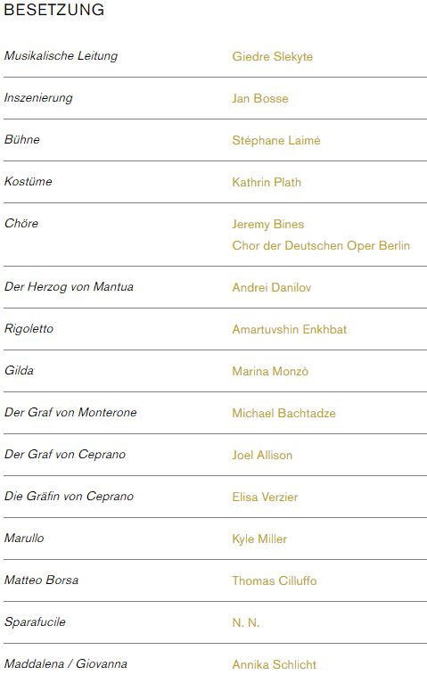

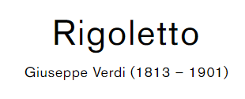
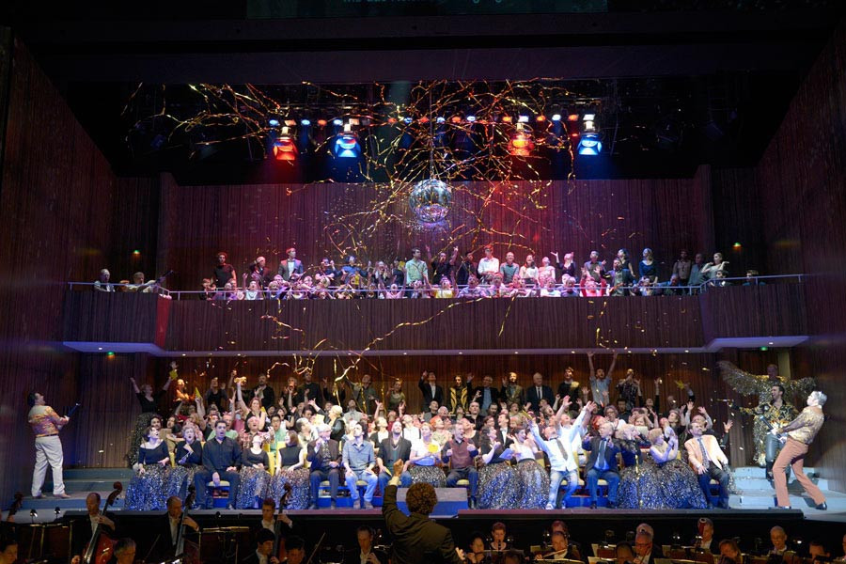

Slide 3
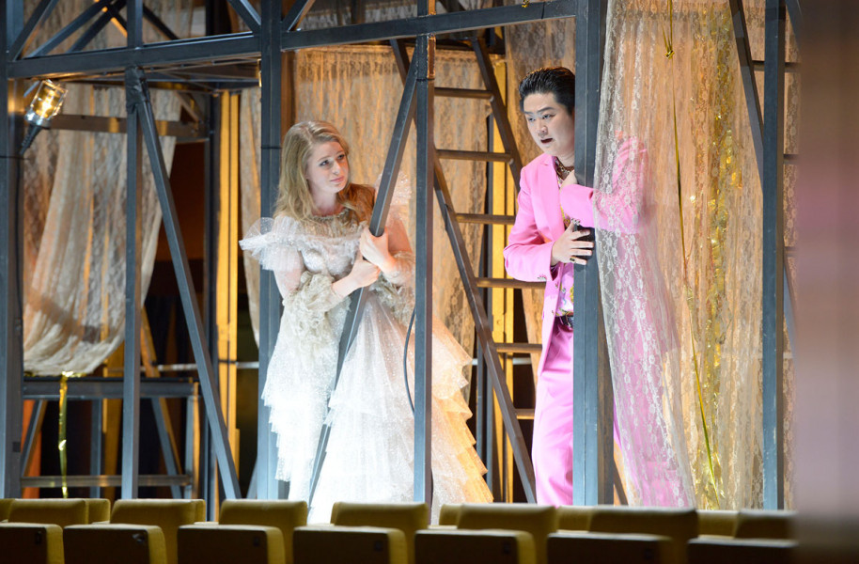
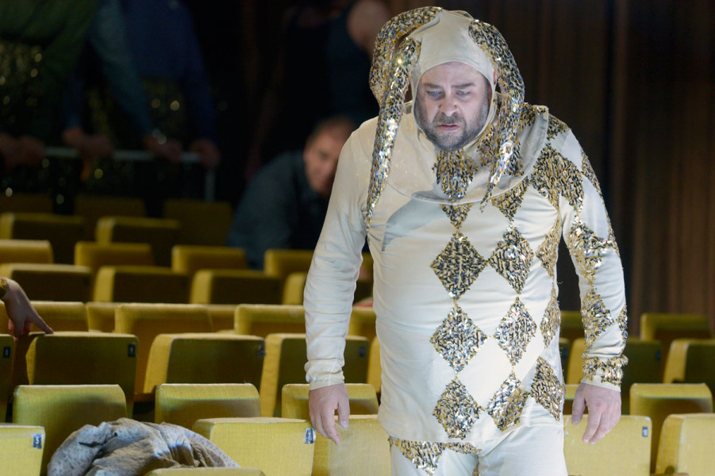
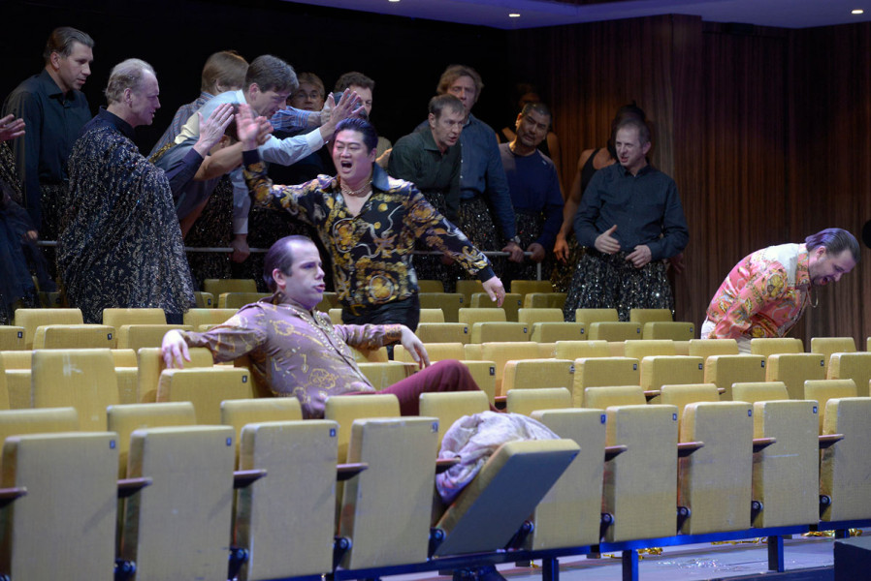
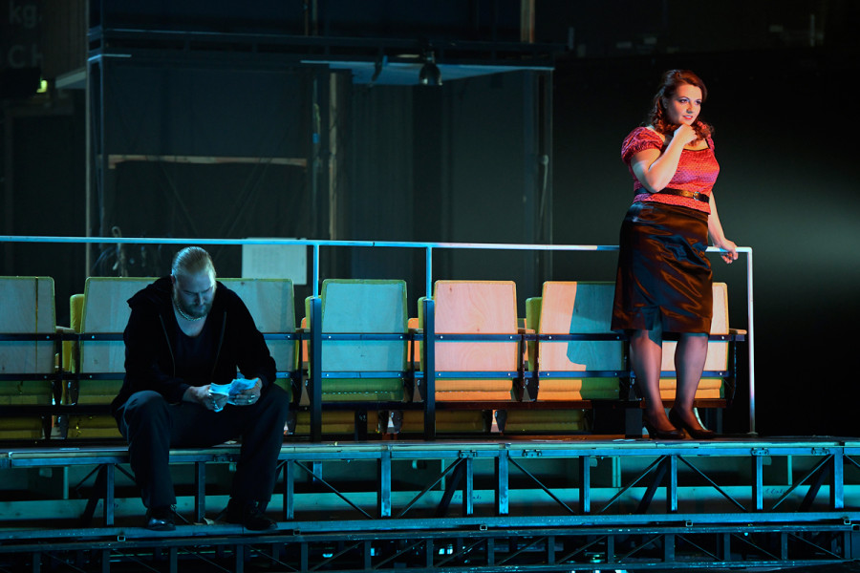

Slide 4
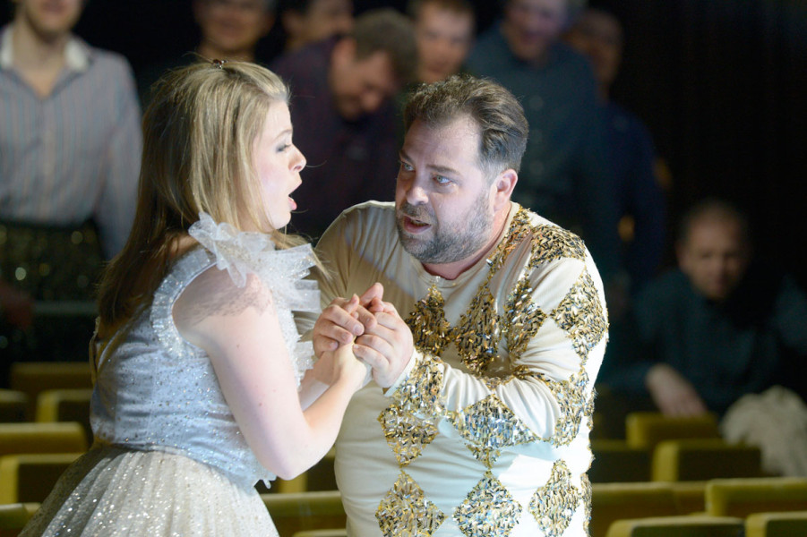
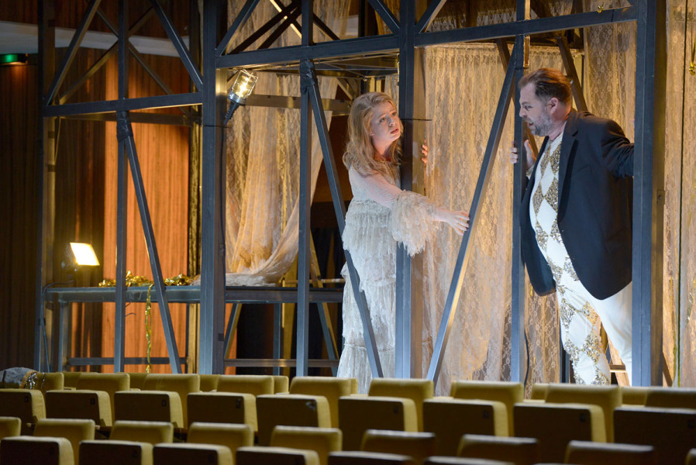
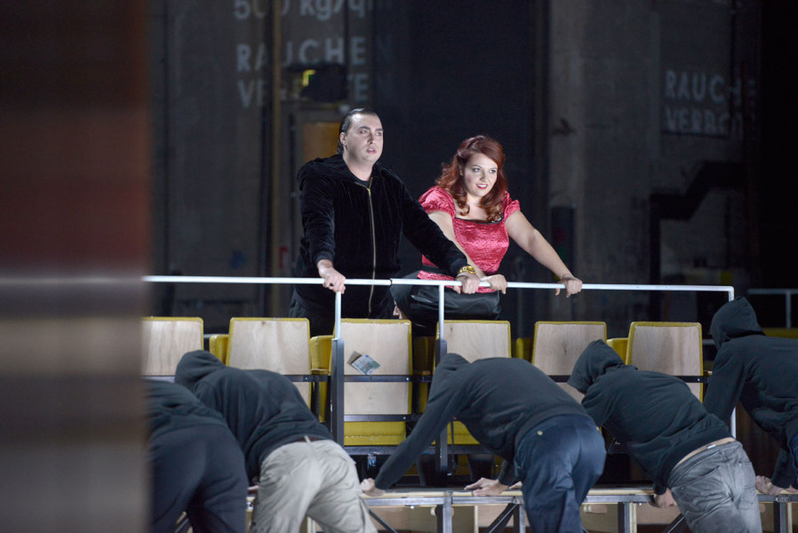
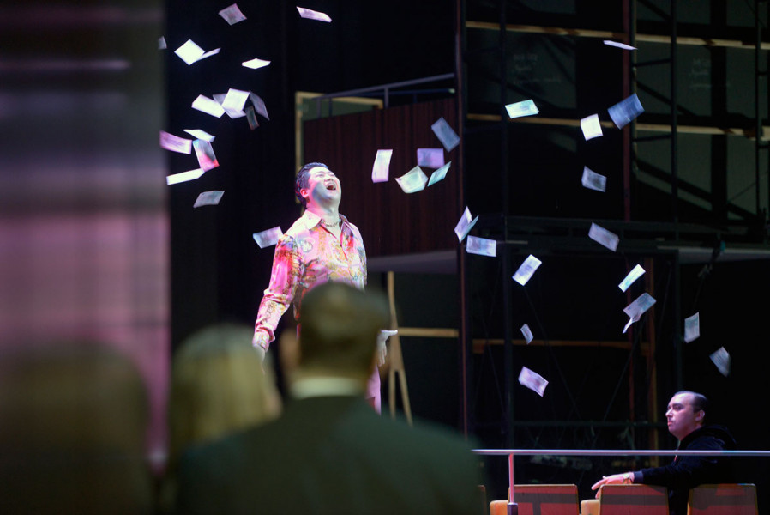

Slide 5
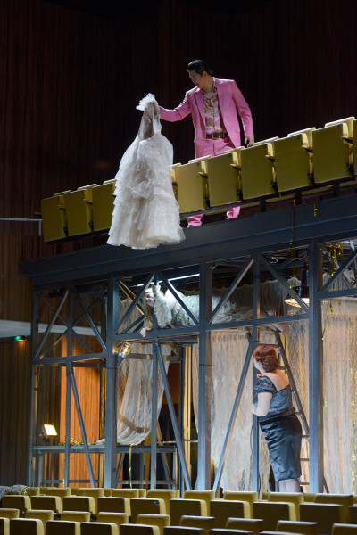
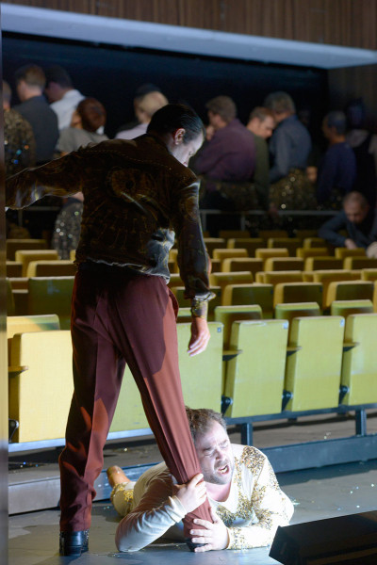
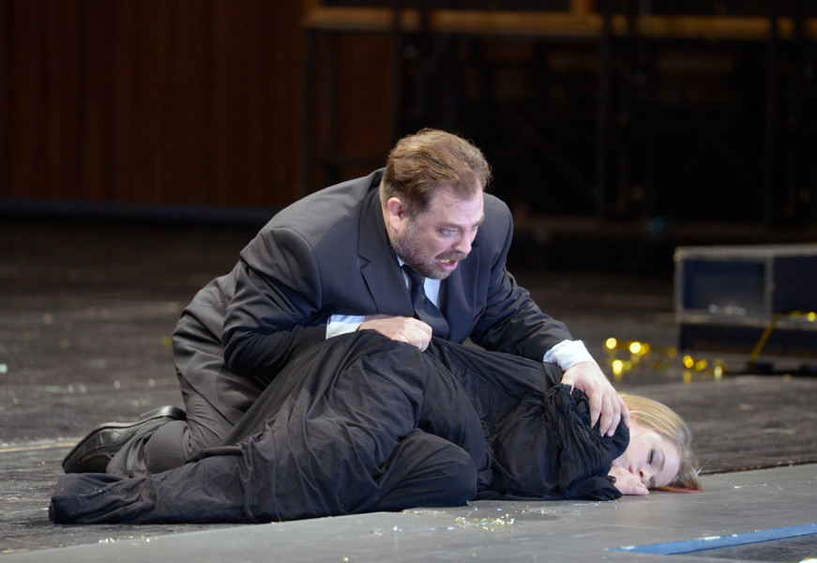
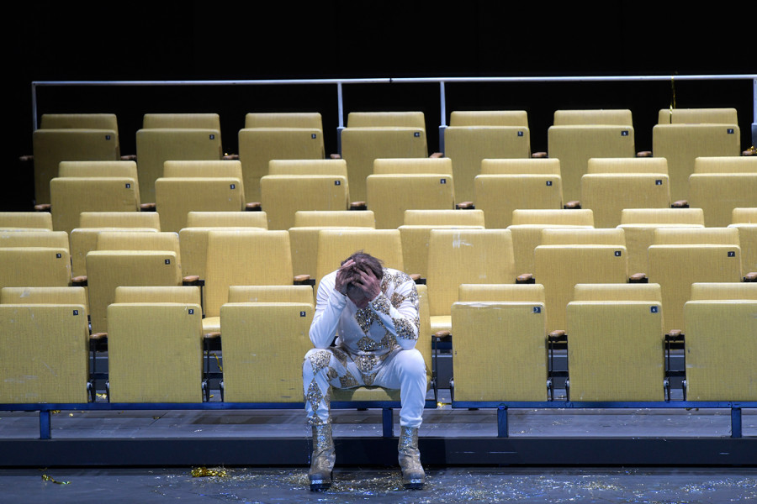

Slide 6
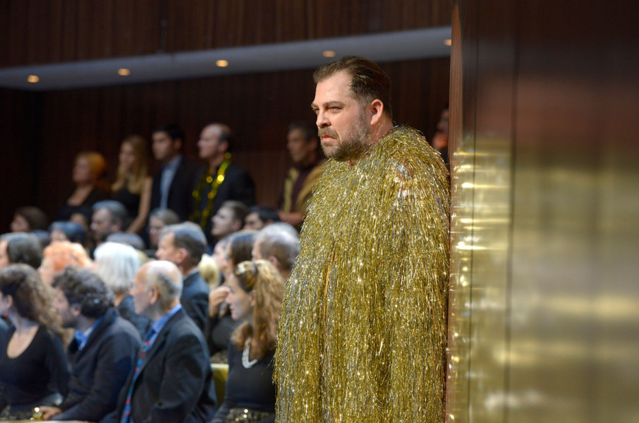
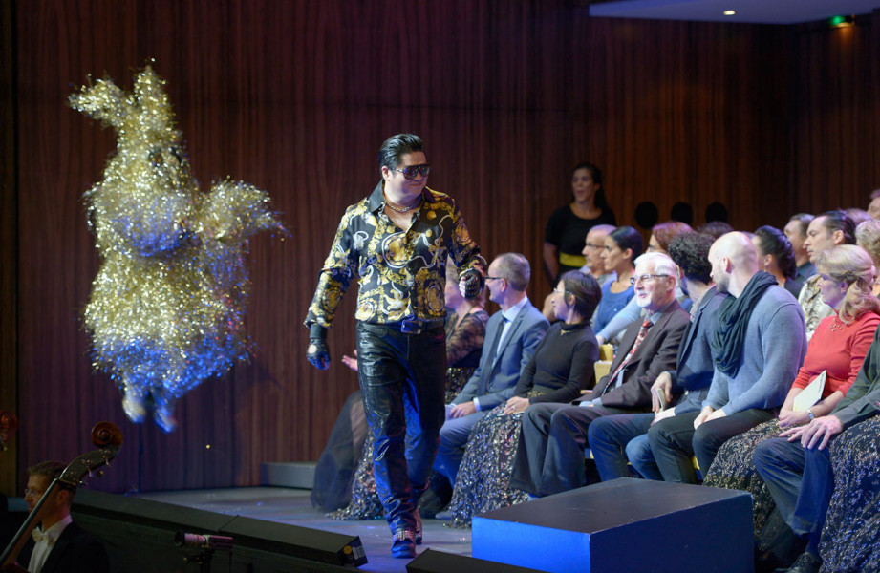
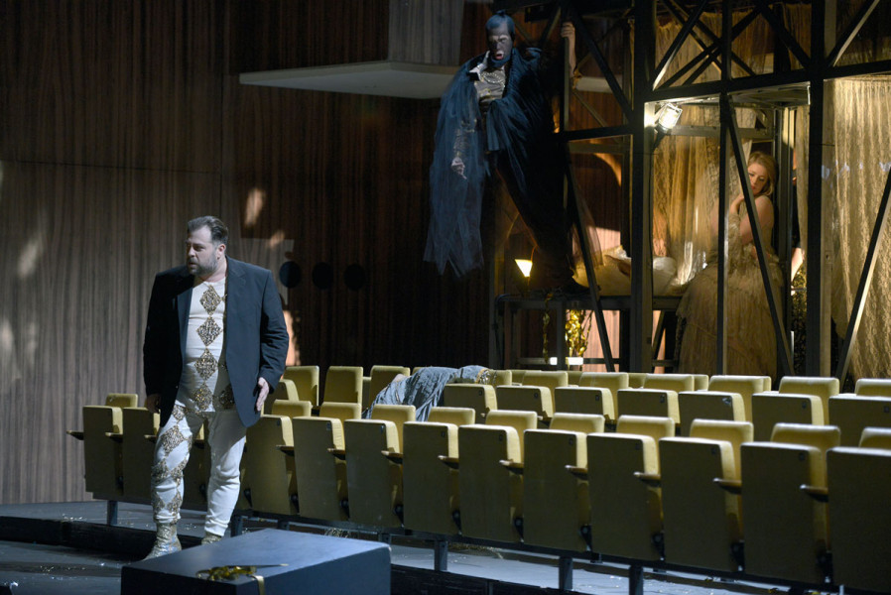
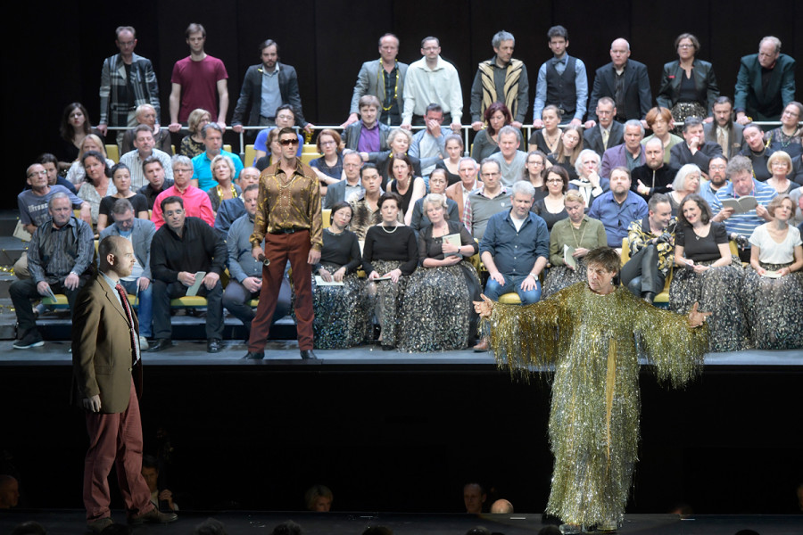

Slide 7

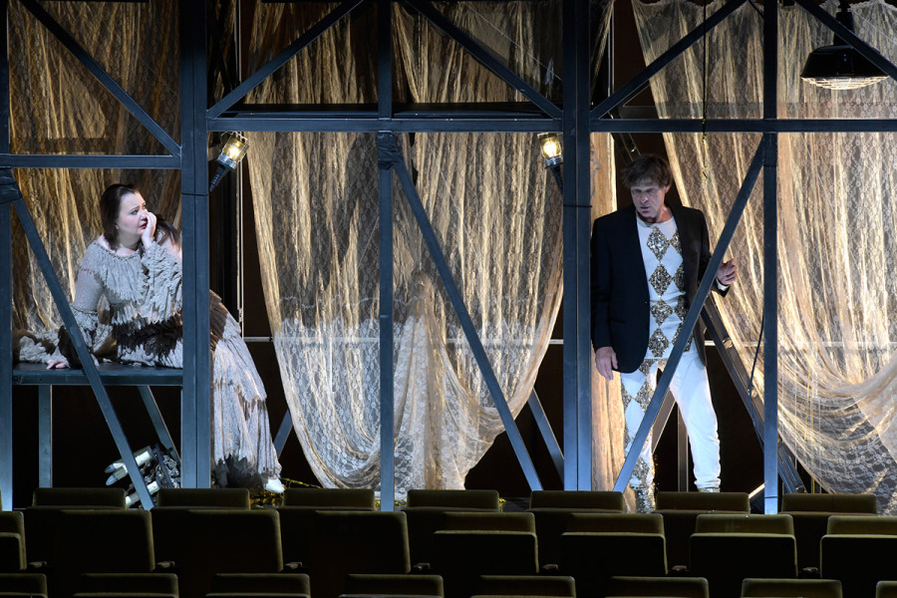
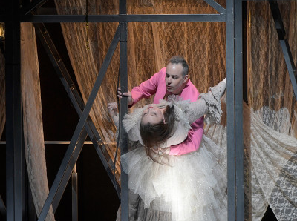
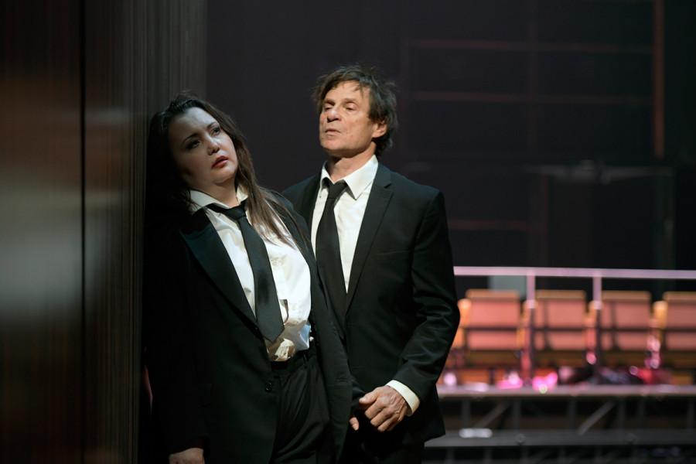

Slide 8
ZUM INHALT
„Bezogen auf den Theatereffekt erscheint mir der RIGOLETTO als das beste Sujet, das ich bisher in Musik gesetzt habe […]. Dort gibt es Situationen von großer Kraft, Abwechslungsreichtum, Temperament, Pathos.“ (Verdi an Antonio Somma, 22. April 1853) Mit der Beschreibung der Qualitäten seines 1851 uraufgeführten melodramma nach Victor Hugos Erfolgsstück „Le roi s’amuse“ benennt Verdi zugleich die Herausforderungen, denen sich jede Produktion dieser Oper stellen muss: RIGOLETTO ist ein Meisterwerk, dessen Besonderheit in der Konfrontation psychologischer Charakterzeichnung mit den Unwahrscheinlichkeiten einer fantastischen Handlung liegt. Wie ein romantischer Schauerroman klingt diese Geschichte: Als Narr im Dienste des Herzogs von Mantua ist der missgestaltete Rigoletto zum Hassobjekt aller Höflinge geworden. Unterschiedslos verspottet er alle, die sein Herr – ein berüchtigter Schürzenjäger – ins Elend gerissen hat. Doch zugleich hat er Angst davor, dass seiner Tochter Gilda ein ähnliches Schicksal drohen könnte und hält sie deshalb versteckt. Doch muss Rigoletto erleben, dass sein Versuch, inmitten einer von Willkür und Gewalt beherrschten Umgebung seine private heile Welt zu bewahren, zum Scheitern verurteilt ist: Auch Gilda wird vom Herzog verführt und geht für ihn sogar in den Tod. Ihre emotionale Glaubwürdigkeit gewinnt die Geschichte durch Verdis Musik. Durch sie wird RIGOLETTO zu einer Tragödie, die sich aus dem Aufeinandertreffen dreier völlig verschiedener Menschen ergibt: Der Herzog, der zwar einerseits ein Wüstling ist, dem Verdi jedoch so verführerische Musik geschrieben hat, dass nicht nur Gilda, sondern auch das Publikum regelmäßig seinem Charme erliegt; Rigoletto, der einer jener typischen Verdi-Menschen ist, die die Fähigkeit zum Guten wie zum Bösen in sich bergen; und schließlich Gilda, die in strahlender Reinheit die Prinzipien von Unschuld und Mitleid verkörpert. Man glaubt in RIGOLETTO vor allem diesen Menschen und begreift durch sie selbst die aberwitzigsten Zufälle der Opernhandlung als unentrinnbares Schicksal. Dieses Spiel mit den Wirkungskräften des Musiktheaters interessierte auch Jan Bosse bei seiner ersten Berliner Opernarbeit. Sein RIGOLETTO spielt im Zuschauerraum eines Opernhauses, und wie bei seinen vorherigen Operninszenierungen, Monteverdis L’ORFEO und Cavallis LA CALISTO wird auch diesmal die Grenze zwischen Publikum und Bühne aufgehoben.
“关于戏剧效果，RIGOLETTO 在我看来是迄今为止我为音乐设置的最好的主题 [...]。在某些情况下，力量、多样性、性情和悲情都非常强烈。”（威尔第对安东尼奥·索马说，1853 年 4 月 22 日） 威尔第根据维克多·雨果 (Victor Hugo) 于 1851 年首演的成功戏剧《快乐的国王》(Le roi s'amuse) 描述了他的情节剧的品质，并指出了这部歌剧的每一部作品都必须面对的挑战： RIGOLETTO 是一部杰作，其特色是心理刻画与不可能的谎言在一个奇妙的情节中的对抗。这个故事听起来像是一部浪漫的哥特小说：作为曼图亚公爵手下的傻瓜，畸形的弄臣成了所有朝臣痛恨的对象。他不分青红皂白地嘲笑所有被他的主人——一个臭名昭著的好色之徒——拖入苦难的人。但与此同时，他担心他的女儿吉尔达也会面临类似的命运，因此将她藏了起来。但 Rigoletto 必须经历他的尝试 这个故事通过威尔第的音乐获得了情感上的可信度。通过她，RIGOLETTO 成为了三个完全不同的人相遇的悲剧：公爵，一方面是一个浪荡子，但威尔第为他写了如此诱人的音乐，不仅吉尔达，而且观众经常被吸引他的魅力在撒谎；弄臣，是典型的威尔第人物，善恶兼具；最后是吉尔达，她以纯洁的光芒体现了纯真和同情的原则。在 RIGOLETTO 中，人们首先相信所有这些人，并通过他们将歌剧情节中最荒谬的巧合理解为不可避免的命运。 这场与音乐剧有效力量的比赛也让扬·博斯对他的第一部柏林歌剧作品产生了兴趣。他的弄臣是在歌剧院的礼堂里设置的，就像他以前的歌剧作品，蒙特威尔第的 L'ORFEO 和卡瓦利的 LA CALISTO 一样，观众和舞台之间的界限是模糊的。

Slide 9
简介 Introduction
《弄臣》(Rigoletto)是由朱塞佩·威尔第作曲的著名三幕歌剧，与《茶花女》、《游唱诗人》并称为威尔第中期的三大杰作。意大利语剧本由范切斯科·皮亚威基于法国文豪维克多·雨果所作的法语戏剧《国王的弄臣》改编而成。该剧首演于1851年3月11日的威尼斯凤凰剧院。
著名唱段
公爵咏叹调：《这位还是那位》(Questa o quella)
弄臣咏叹调：《我们是平等的》(Pari siamo!)
吉尔达咏叹调：《可爱的名字》(Caro nome)
弄臣咏叹调：《众朝臣，那可恶的脸容》(Cortigiani, vil razza dannata)
公爵咏叹调：《女子皆善变》(La donna è mobile)，<<女子皆善变>>也可称为<<善变的女人>>。
《弄臣》三幕四重唱：《美丽的爱之女》(Bella figlia dell'amore)
第一幕
第一场：宫中别殿
曼都瓦公爵在自己的寝宫举行舞会。公爵心中虽然想着在教堂见到的神秘美女(吉尔达)，但他却开始追求西布兰诺伯爵夫人。事实上公爵跟不少朝臣的妻子 都有染;他们更绿帽戴上头，弄臣因此嘲笑与会的贵族，并担心自己的夫人被侮辱，建议公爵将他们投入监狱或处死，以免扫兴。与会贵族都将仇恨发泄到弄臣身 上，蒙特罗内伯爵更因女儿曾被公爵侮辱，而诅咒了弄臣。
第二场：街上弄臣对蒙特罗伯爵的诅咒耿耿于怀，但弄臣却在回家的路上，遇到一位名叫斯巴拉夫奇勒的职业杀手，斯巴拉夫奇勒问弄臣有什么可以帮忙，希望招来生意。 弄臣暗忖两人有所共通：他挥剑砍杀，自己出口伤人。弄臣开启墙上暗门，回家见女儿吉尔达，弄臣看过女儿吉尔达便离去。他一直不让公爵或城中人看见吉尔达; 而吉尔达对父亲的职业也一无所知。由于父亲一直阻止她公开露面，除了教堂，她从未踏足过任何地方。
弄臣离去后不久，公爵假扮学生闯入弄臣家中，公爵的朝臣亦跟随。公爵偷听到吉尔达跟保母乔凡娜对话，听到吉尔达说她在教堂邂逅一位男子，那男子要是 家贫的话，自己会更喜欢他。她因为瞒着父亲，所以心感不安。吉尔达表白之际，大喜过望的公爵上前对吉尔达表明心迹。吉尔达起初还有些抗拒，但最终被公爵打 动。吉尔达查问公爵的名字时，公爵犹豫地说他名叫“古亚尔提耶·马尔德”。此时，外面忽然有声响;吉尔达担心是父亲折返，就送走公爵。公爵临走前，两人还 山盟海誓。众人前往公爵寝宫时却遇着弄臣，便哄骗他说是掳获西布兰诺伯爵夫人。当弄臣回家发现女儿不见了，方知上当受骗。
第二幕
场景：公爵宫中
公爵被众朝臣告知他们已经把弄臣的“情妇”掳入宫中，但公爵从这群人口中之描述猜想到被掳的是吉尔达。既然心上人身处宫中，公爵就急急跑去相会，口里嚷着什么最终吉尔达会知道真相，他甘愿为伊人放弃财富权位，因为这是他初次认真地爱云云。
公爵雀跃的表现，起初令众人莫名其妙;但在此时，朝臣们却开始嘲笑弄臣;弄臣此时来到公爵寝宫，寻找女儿。他故作冷淡，深怕吉尔达落入公爵手上。此 时吉尔达自公爵卧室冲出，并叫弄臣把所有人支出。不得要领后，弄臣终于说出自己在寻找亲女;众人大为诧异。吉尔达慌忙闯入，哀求父亲请众人离开，并流露出 得知父亲职业后之羞愧心情。弄臣决定向公爵报复，及发誓要为女儿报仇，杀死公爵，但吉尔达却替公爵求情。
第三幕
场景：旅馆外的街上
弄臣安排公爵到斯巴拉夫奇勒经营的旅馆作客，并领吉尔达到该旅馆外，目睹公爵和妹妹玛达蕾娜寻欢作乐;著名咏叹调《女子皆善变》响起，刻画女人不贞、无常的本性。
弄臣要求斯巴拉夫奇勒刺杀公爵;经过一番讨价还价，弄臣答应事成之后给他20个金币作酬劳。为了金钱，斯巴拉夫奇勒也乐意效劳。弄臣劝女儿死心，并 令她穿着男装，逃往维罗纳，期望稍后跟她会合。暴风雨将至，公爵决定留宿，斯巴拉夫奇勒安排他于下层的寝室休息，然而，弄臣与斯巴拉夫奇勒达成交易后离去。
尽管公爵风流成性，吉尔达仍然爱他。女扮男装的她偷听到刺客兄妹之间的对话：玛达蕾娜哀求哥哥放过公爵。斯巴拉夫奇勒答应妹妹，如果半夜以前能找到 替死鬼，就饶了公爵一命。斯巴拉夫奇勒亦在此时，杀死午夜前敲门的第一人顶替公爵。吉尔达决定牺牲自己;她走进旅馆便马上遭到毒手，被斯巴拉夫奇勒刺伤， 伤重倒地，昏迷不醒。
弄臣带着钱回来，收到一个藏着尸体的麻袋，欣喜若狂。他准备把绑着石块的麻袋一起丢进河的时候，却听见公爵唱着哀伤的咏叹调。弄臣大惑不解，打开麻 袋一看，惊见里面躺着自己奄奄一息的亲女儿，登时伤心欲绝。吉尔达回光返照之际，表示自己乐意为爱人牺牲。吉尔达咽气一刻，弄臣惊叫：“那老头的诅咒已灵 验!”这刻，诅咒在主仆二人身上皆应验了。

Slide 10
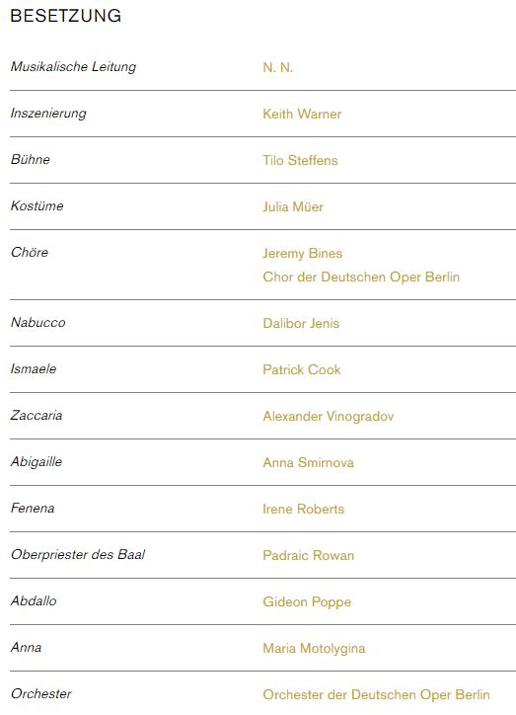
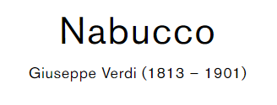
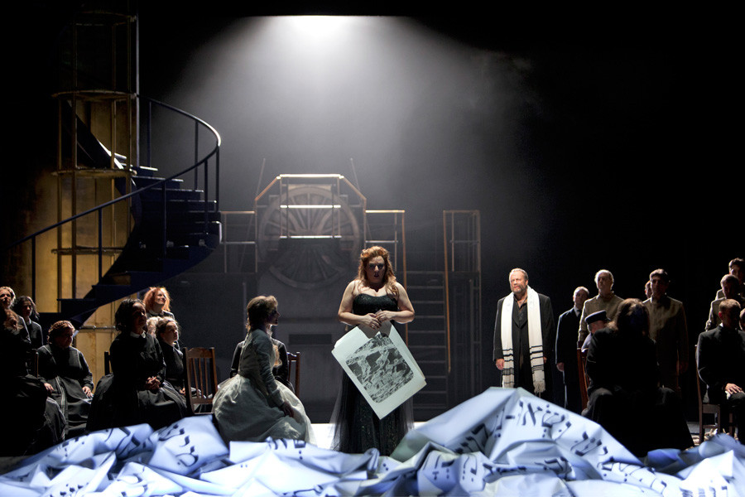

Slide 11
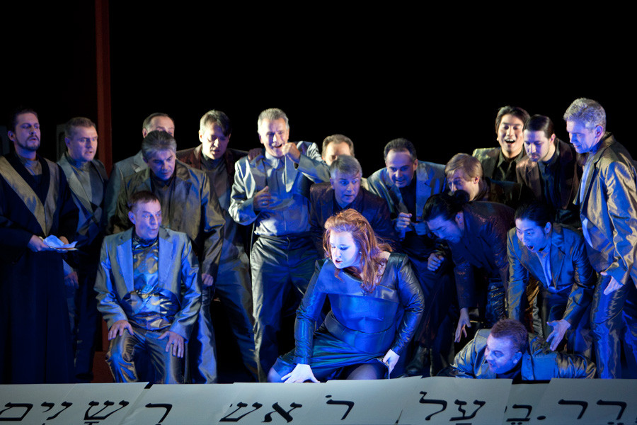
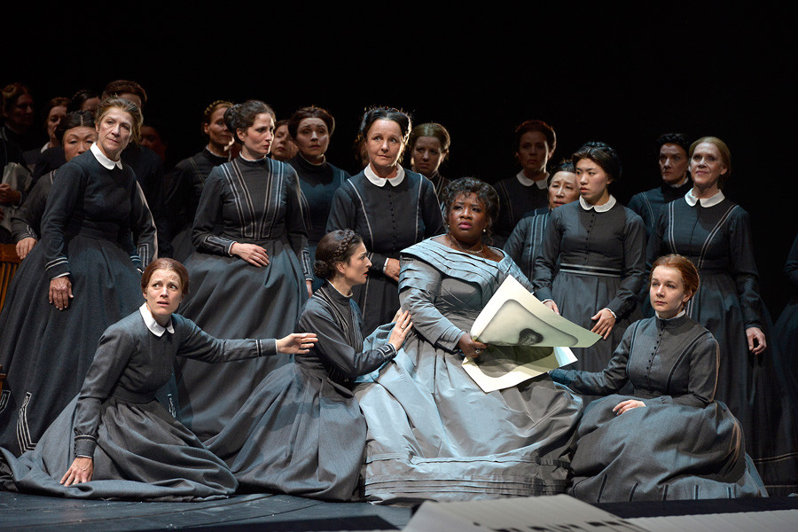
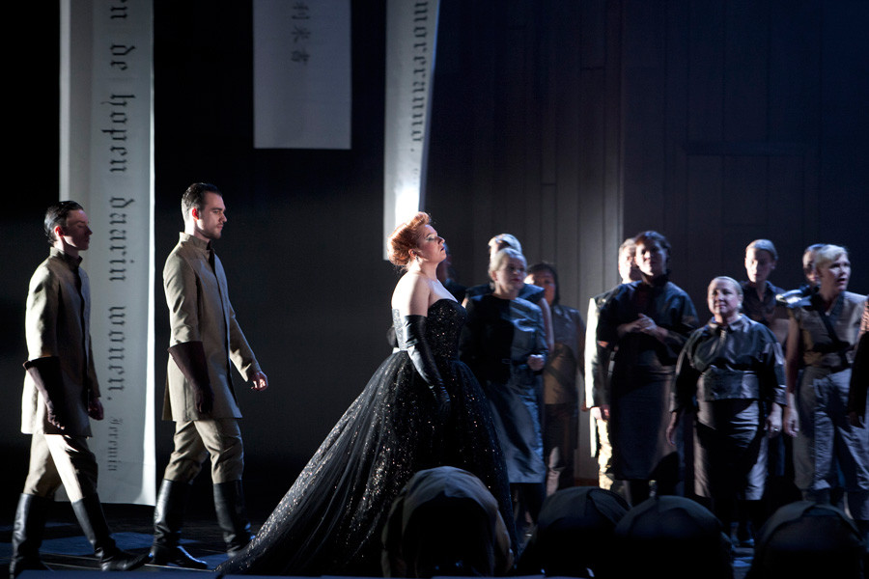
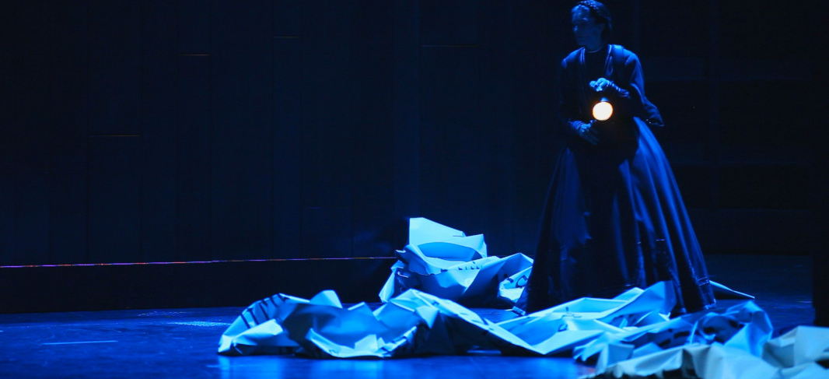

Slide 12
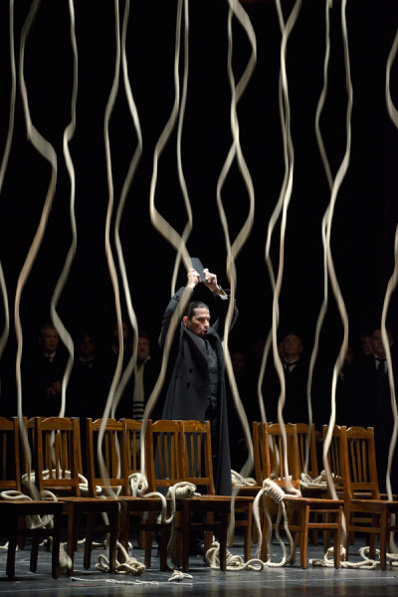
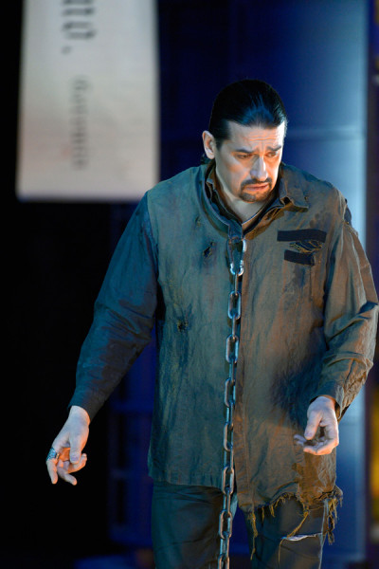
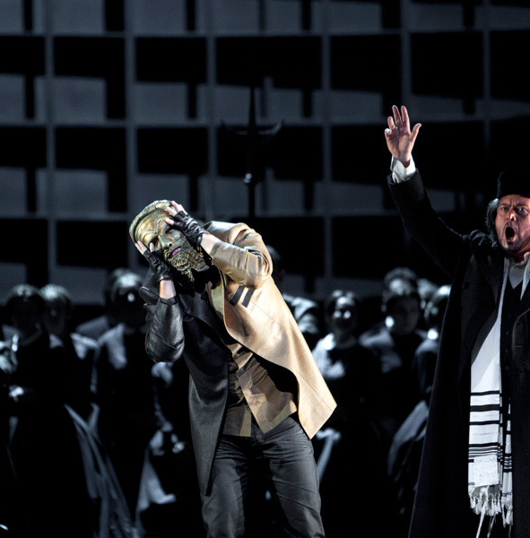
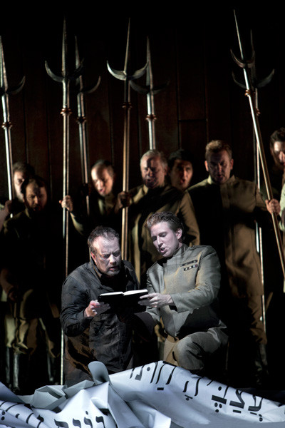

Slide 13
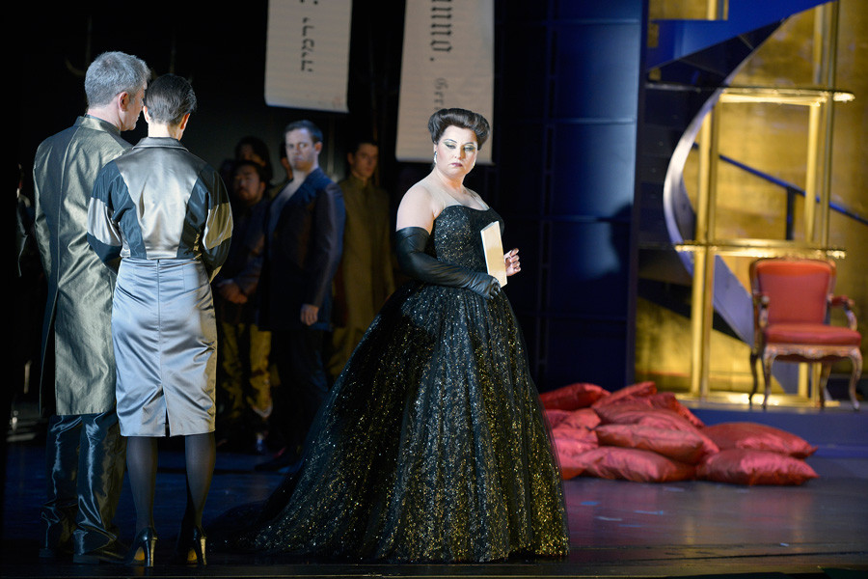
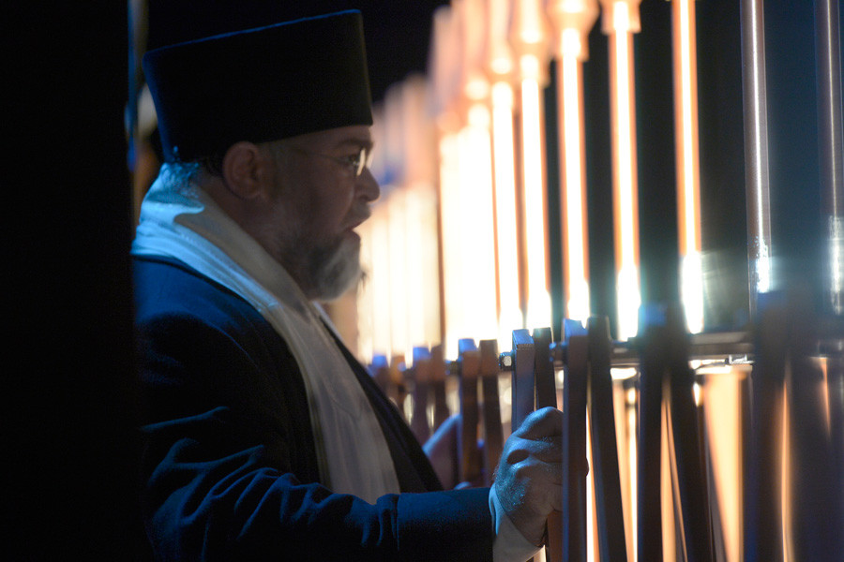
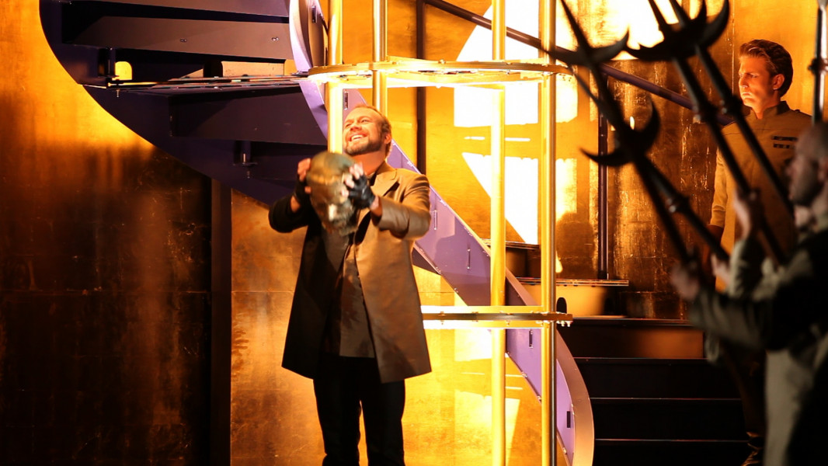
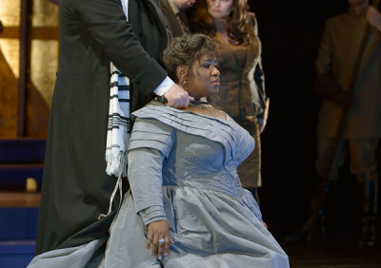

Slide 14
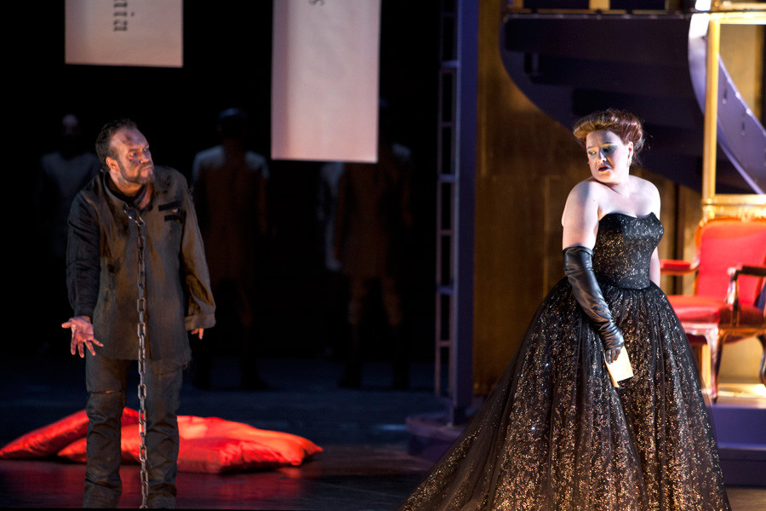
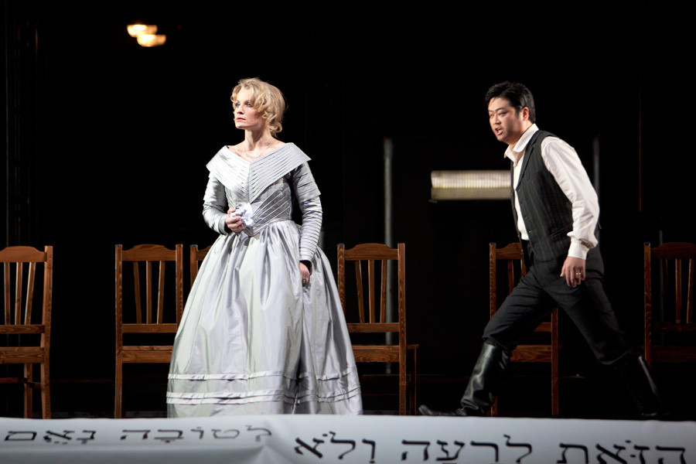
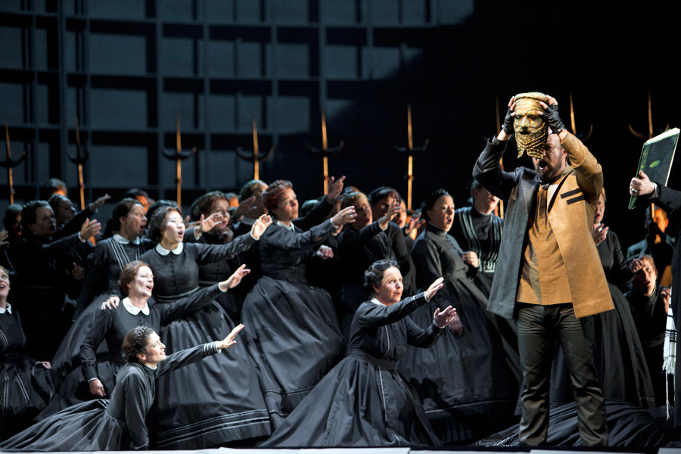
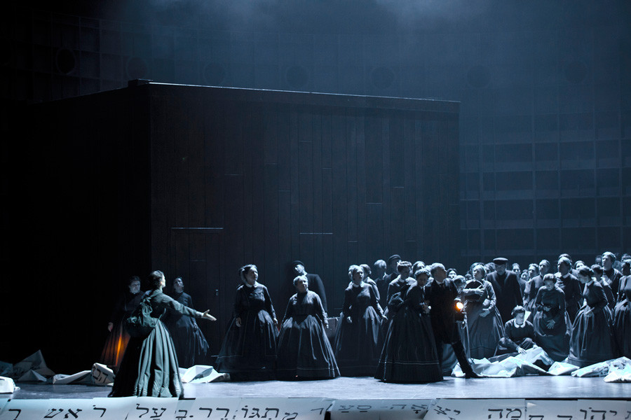

Slide 15
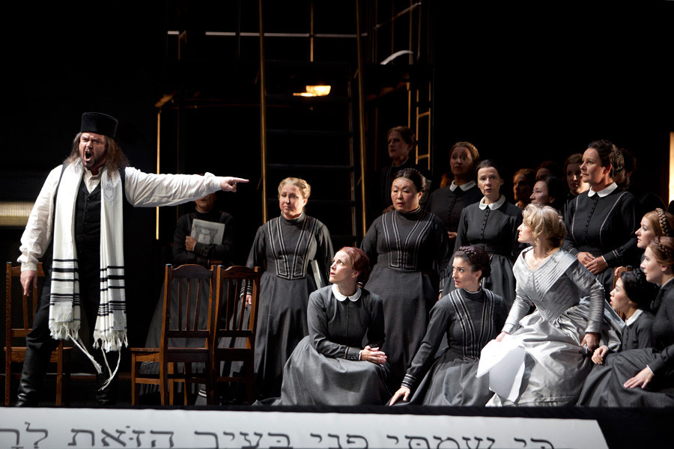
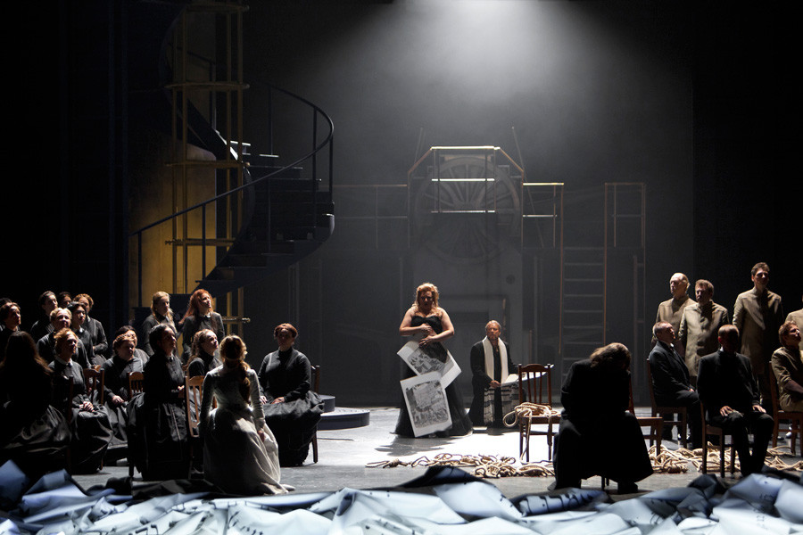
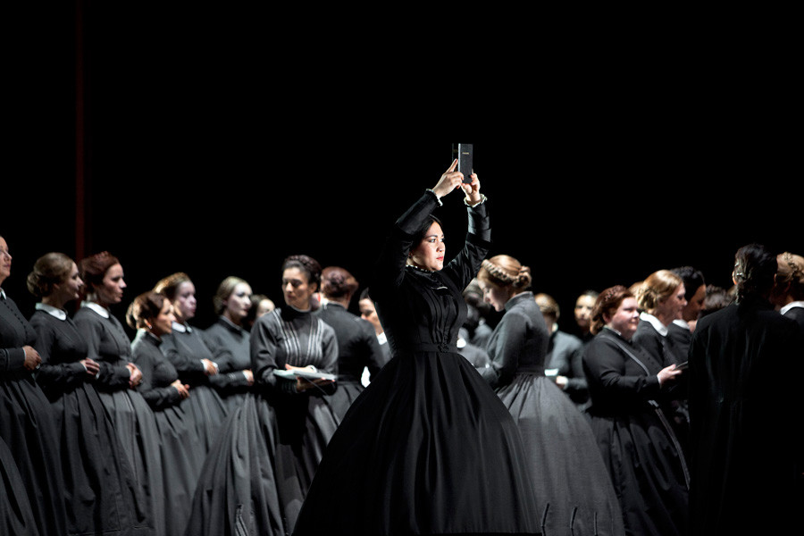
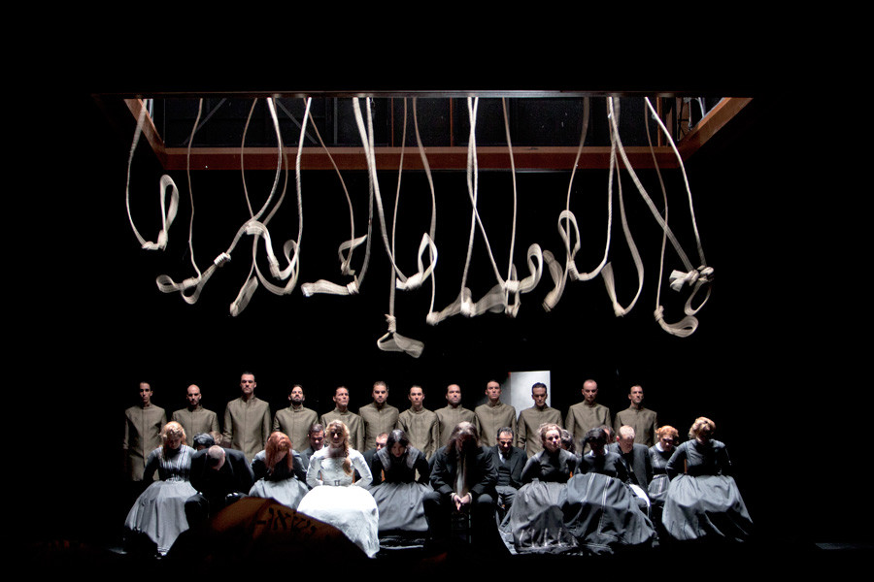

Slide 16
“Va, pensiero, sull'ali dorate” – “Fly, thought, on golden wings” – 1842 年 3 月 9 日，米兰斯卡拉歌剧院的合唱团在第三场比赛中首次吟唱希伯来合唱团的台词演出朱塞佩·威尔第的新歌剧《纳布科》，为他谱写了一段音乐史。“囚犯合唱团”仍然被许多意大利人视为他们国家的国歌，这位年轻的作曲家成为歌剧舞台上的希望灯塔。
Das Drama um die babylonische Gefangenschaft des Volkes Israel unter König Nebukadnezar ist eine der beliebtesten Opern Verdis und wurde an der Deutschen Oper Berlin zuletzt vor 13 Jahren von Hans Neuenfels kontrovers in Szene gesetzt. Im Verdi-Jahr 2013 stellte mit Keith Warner einer der bekanntesten Regisseure der internationalen Opernszene seine Annäherung an den Stoff vor: Der Brite inszenierte unter anderem LOHENGRIN bei den Bayreuther Festspielen und den RING DES NIBELUNGEN an Covent Garden und leitete zuletzt die Oper Kopenhagen. Orientiert an der Entstehungszeit des Stückes, die durch den Umbruch von feudalen Strukturen zur bürgerlich-industriellen Gesellschaft geprägt war, stellt Warner den Gegensatz zweier Völker in den Vordergrund seiner Inszenierung: der Hebräer, deren Kultur durch Schrift und ein demokratisches Bildungsideal geprägt ist, und der militaristischen Babylonier, deren Staatsverständnis auf einem autokratischen Herrschaftssystem beruht. 关于以色列人民在尼布甲尼撒国王统治下被囚禁在巴比伦的戏剧是威尔第最受欢迎的歌剧之一，13 年前由汉斯·诺伊恩费尔斯在柏林德意志歌剧院上演，引发争议。在 2013 年威尔第年，国际歌剧界最著名的导演之一基思·华纳 (Keith Warner) 展示了他对素材的处理方式：英国人在拜罗伊特音乐节上演了《罗恩格林》和在考文特花园上演的《尼伯龙根指环》等最近执导了哥本哈根歌剧院。根据该剧创作的时间，标志着从封建社会向资产阶级工业社会的过渡，华纳将两个民族之间的对比置于其作品的前景：希伯来人，
相关历史
《纳布科》是威尔第第三部编写的歌剧，被认为是奠定威尔第作曲家地位及名誉的一部作品。《纳布科》描述犹太人被巴比伦君王纳布科 (尼布甲尼撒二世)击败并逐出家园的事件。
威尔第第二部作品，亦是他首次尝试编写的喜剧，《一日国王》 (Un giorno di regno)，遭遇惨烈的失败及批评，心灰意冷的威尔第打算放弃写作歌剧。
他转职在布塞托音乐学校 (Music School of Busseto)当教师，但生活一直没有改善。他后来辞职，但米兰音乐学院拒绝聘用他。同一时期的意大利作曲家罗西尼 (Gioacchino Rossini)和多尼采蒂 (Gaetano Donizetti)都已经成名。威尔第的第一部歌剧《奥贝尔托》 (Oberto)的收益不足以维持他的生计，威尔第似乎没办法在米兰继续生活。
史卡拉剧院的经理Bartolomeo Merelli，邀请威尔第为《纳布科》(原名为 Nabucodonosor)作曲。Merelli 原先是邀请普鲁士作曲家尼可莱 (Otto Nicolai)作曲，但尼可莱当时正开始为《Il proscritto》作曲，故此拒绝了邀请。(尼可莱事后非常后悔，见下评论部份)。威尔第初时亦拒绝了Merelli，但留下了手稿。威尔第形容他自己，从初时拒绝到后来接受作曲邀请，是一个很戏剧性的转变，“我将手稿狠狠地掷在桌上”，“在天亮前反覆阅读手稿不只一次，而是两、三次，直至(他)透彻理解整个故事。”这似乎是夸张的陈述，他实际上是花了几天，甚至是几个星期谨慎地去考虑，才决定作曲。
《纳布科》於1841年秋季完成作曲。不像上一部歌剧《奥贝尔托》，完成作曲后足足待了3年时间剧院才同意上演，《纳布科》只待了6个月，便於1842年3月开始制作，并於1842年3月9日在米兰史卡拉歌剧院上演。因为《纳布科》的芭蕾舞剧在数月前於同一剧院上演，威尔第的歌剧重复再用当中大部份的道具及场景布置，由Giorgio Ronconi (男中音)饰演纳布科，Corrado Miraglia (男高音)饰演耶路撒冷君王Ismaele， Giuseppina Strepponi (女高音)饰演纳布科长女Abigaille ，Giovannina Bellinzaghi (女高音)饰演次女Fenena 。
相关评论
威尔第自言：“这部歌剧可以说是我艺术生涯的开始。”没错，《纳布科》一出即时取得了成功，呼声盖过了多尼采蒂 (Gaetano Donizetti)和帕契尼 (Giovanni Pacini) 在附近上演的歌剧。听众热烈赞赏，评论家都给予正面的评价。
音乐史家造就了"Va' pensiero, sull'ali dorate" (“飞吧!思想，乘著金色的翅膀!”)成为一个神话(《纳布科》内其中一首由犹太奴隶唱出的合唱歌曲)。学者相信，当时的听众深受到歌曲内奴隶渴望返回家国的犟烈情怀所感动，要求重唱该乐曲。但当时政府禁止重唱，欢众要求重唱的要求可见该歌曲的震撼力。
可是，近代的学者将"Va, pensiero" 的神话，及复兴运动 (Risorgimento)时期要求将"Va, pensiero"定为意大利国歌的争议一同冷却下来。学者认为，观众的确曾要求重唱，但要求重唱的并不是"Va, pensiero"，而是"Immenso Jehova"，一首犹太奴隶感谢上帝拯救的歌曲。这一个发现，将威尔第在复兴运动中作为音乐上的精神领袖的地位降低了。现在，\"Va, pensiero"是经常在演出时被重唱的。"Va, pensiero"是大都会歌剧院 (Metropolitan Opera)指挥李汶 (James Levine)唯一容许重唱的歌曲。
简介 Introduction
歌剧《纳布科》，四幕歌剧，作于1841年，是威尔第的成名作。这部歌剧由索莱拉(Temistocle Solera)撰脚本，改编自圣经故事及Anicet-Bourgeois 与Francis Cornu 的话剧。
《纳布科》是意大利作曲家朱塞佩·威尔第的第三部歌剧，脚本由索莱拉根据圣经故事及1836年奥古斯特·阿尼塞-布尔乔伊斯与弗朗西斯·科尔努合著的法语剧本改编。斯卡拉歌剧院的经理梅勒里一直十分看好威尔第的才华，他以双方合约为由，将诗人索莱拉写的《纳布科》脚本塞给威尔第。诗中描述的希伯来人被掳到巴比伦，远离家乡备受压迫的遭遇，和他们对自由的渴望：飞呀，思想，乘着金色的翅膀。如同一种自我解放的比喻，引发了威尔第创作的动力。很快，他在 1841年秋完成了手稿，对这部即将上演的作品抱着极大希望。那时的意大利尚未统一，大部分国土还处于奥地利的统治之下。意大利民众对民族解放的强烈渴望，使得《纳布科》中的合唱曲《思想啊，插上金色的翅膀》，自排练开始就赢得了听众的喜爱，甚至是为剧院装修的工人，在此曲过后都纷纷叫好。至今，这支合唱曲仍是意大利最流行的爱国歌曲之一。1842年3月9日，《纳布科》在米兰斯卡拉歌剧院首演，获得了巨大的成功，奠定了威尔第作曲事业的基础。

Slide 17
剧幕简述
故事发生於公元前587年
第1幕：耶路撒冷
“耶华和如此说、我要将这城交付巴比伦王的手、他必用火焚烧。”——耶利米书
在耶路撒冷的圣殿
纳布科 (古巴比伦王尼布甲尼撒二世 (Nebuchadnezzar II))击败犹太人，进入耶路撒冷。大祭司Zaccaria 激励犹太人振作，相信上帝。纳布科的次女Fenena 被俘虏，以迫使纳布科撤退。Zaccaria 将Fenena 交给Ismaele (耶路撒冷君王的侄子，曾经出使巴比伦的使者)。Fenena 与Ismaele 二人相恋，Ismaele 力劝Fenena 逃走，留下来只会危及性命。纳布科的长女Abigaille 带著乔装的士兵攻入圣殿，她亦心爱Ismaele 。当她发现二人原来相恋，满心嫉妒的Abigaille警告Ismaele ，如果他不放弃Fenena ，她将会控告Fenena 叛国。纳布科这时候闯入 (歌曲：'Viva Nabucco')。Zaccaria 抵抗他，威胁会用匕首杀死Fenena 。Ismaele 制止Zaccaria ，救走Fenena ，纳布科下令拆毁圣殿。犹太人咒骂Ismaele 为叛徒。
第2幕：怀疑者
“看哪、 耶和华 的忿怒、 好像暴风已经发出、 是扫灭的暴风、 必转到恶人的头上。”——耶利米书
场景1：巴比伦皇宫
纳布科离开，任命Fenena 为摄政王。Abigaille 发现一些文件证明她自己不是纳布科亲生女儿，而是一个奴隶。主神(Baal)大祭司与博士 (Magi)告诉Abigaille ，Fenena 释放了犹太俘虏。他们散播纳布科战死的谣言，合谋发动政变让Abigaille 登上王位。
场景2：巴比伦皇宫的殿堂
Fenena 改信犹太教，Ismaele 与犹太人和解。Abigaille 与大祭司以国王已死为由，要求Fenena 交出王冠。这个时候，纳布科冲入，嘲笑主神(Baal)及犹太人的神。他自称自己为上帝。Zaccaria 拒绝执行纳布科杀死犹太人的命令。Fenena 说要与犹太人共存亡。纳布科正自称自己为上帝 (歌曲：'Non son piu re, son dio')的时候，一道雷电把他击昏了，王冠掉在地上，被Abigaille 取去。
第3幕：预言
“旷野的走兽必住在那里，猫头鹰也住在其中，永无人烟，世世代代无人居住。”——耶利米书
场景1：巴比伦空中花园
大祭司将处死犹太人及Fenena 的法令交给Abigaille ，疯颠的纳布科闯入，要求Abigaille 退还王位，Abigaille 说服纳布科签署法令，纳布科要求赦免Fenena 。纳布科告诉Abigaille 她不是他的亲女，而只是奴隶。Abigaille 嘲笑他，并将有关的证明文件毁掉。纳布科意识到自己已被篡位，并沦为阶下囚，他请求赦免Fenena 。Abigaille 欢喜若狂。
场景2：幼发拉底河畔
犹太人希望重返家乡 (歌曲：'Va pensiero, sull'ali dorate')，Zaccaria 再次激励他们相信上帝，预言上帝将会毁灭巴比伦。
第4幕：粉碎的偶像
“主神蒙羞，她的偶像都惊惶。”——耶利米书
场景1：巴比伦皇宫
纳布科醒来，回复清醒意识。纳布科看著女儿Fenena 将要被处死，但他却无能为力。在绝望之际，他向犹太的神忏悔，承诺会重建耶路撒冷的圣殿，并归信於他。神应允了他，在亲兵的协助下，他誓要惩罚所有叛国者，并拯救Fenena 。
场景2：巴比伦空中花园
一众犹太人及Fenena 将要被杀，献祭给主神 (Baal)。纳布科闯入，手执配剑，将主神像击得粉碎。纳布科下令释放所有犹太人，重建上帝的圣殿。Abigaille 进入，服毒自杀。她死前表达她的悔意，并恳求Fenena 的宽恕。Zaccaria 宣布纳布科为上帝的仆人，亦是众王之王。

Slide 18
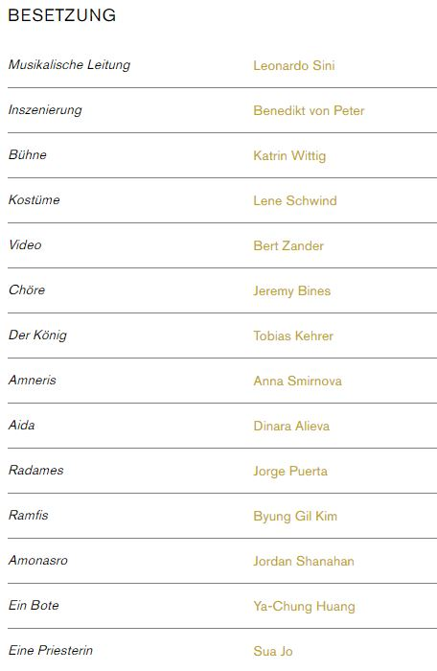
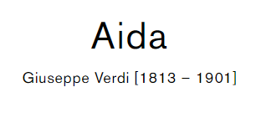
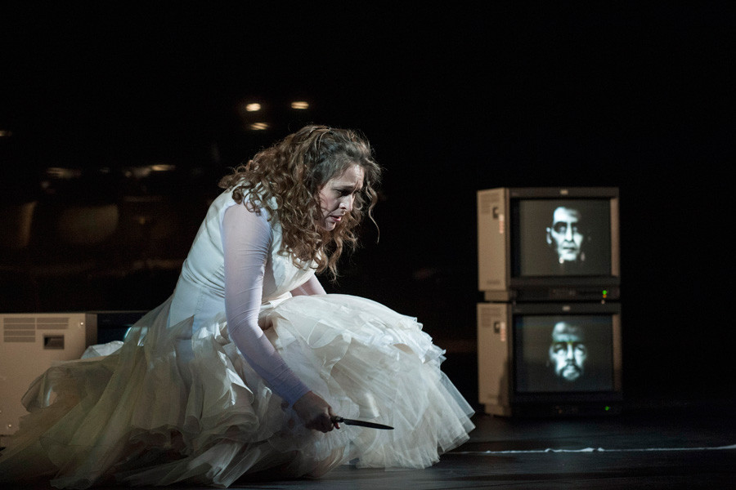

Slide 19
“Amore, sommise, dolcezza”——这些是朱塞佩·威尔第 (Giuseppe Verdi) 赋予他的主人公阿伊达 (Aida) 的属性：一个代表纯爱、温顺和温柔的女人。阿依达因此加入了 19 世纪女性艺术形象的行列，她们不是真正的存在，而是沙文主义男性梦想的渴望对象和投射面，不可避免地发现自己的命运是为爱而死。阿依达也被规划在这条道路上。但与威尔第之前的歌剧不同，AIDA 有一个替代注定爱情的选择：Amneris。威尔第在他的人物索引中将她描述为“molto vivacità”：生命随着 Amneris 脉动。她像母狮一样为自己的爱而战，与她建立切实的关系是可能的。然而，拉达梅斯，阿伊达和阿姆内里斯之间的男人，不能决定现实的生活。他迷失在爱达这个“异国情调”的遥远女人的幻想中。出于对这位女天使的爱，拉达梅斯成为他梦想中的英雄，与压迫和苦难作斗争，然而，这些压迫和苦难也存在于异国情调的其他世界，即远离自己的现实。在公众面前，拉达梅斯上演了他的英雄主义，同时也遭受着他自己声称能够调和乌托邦爱情和政治乌托邦的失败。因为他梦寐以求的人物爱达无论如何都是注定要死去的，而对所有囚犯和被压迫者的解救既无望又反过来与暴力联系在一起。一个远离现实、厌世的主人公站在歌剧的中心，这也许是朱塞佩·威尔第最悲观的看法。因为它以逃离世界和完全撤退到石头陵墓而告终。最后，爱达之死也代表了乌托邦之死。 从这个意义上说，导演本尼迪克特冯彼得将威尔第的“大歌剧院”AIDA视为“乌托邦的安魂曲”，不断被无数公众的目光所追随，他的作品充满了柏林德意志歌剧院的整个礼堂。Benedikt von Peter 近年来凭借他的导演作品和通常不寻常的空间解决方案引起了人们的关注，包括法兰克福歌剧院的威尔第的 I MASNADIERI，柏林 Komische Oper 的亨德尔的 THESEUS，FIDELIO 和 IDOMENEO，巴塞尔剧院的 LES DIALOGUES DES CARMELITES 和 PARSIFAL以及汉诺威国家歌剧院 Luigi Nono 的 INTOLLERANZA 1960、LA TRAVIATA 和 DON GIOVANNI。Benedikt von Peter 近年来因其作品获得了多个奖项：2007 年在海德堡剧院凭借 CHIEF JOSEPH 获得了 Götz Friedrich 奖，2011 年因 INTOLLERANZA 1960 获得德国戏剧奖 DER FAUST。2012 年至 2015 年，他担任不来梅音乐剧院的首席导演。2014 年，他因在不来梅剧院的作品（包括《马哈哥尼城的兴衰》、《波西米亚》、《马勒三世》、《梅斯特辛格》）以及音乐剧部分的整体表演而获得库尔特·胡布纳奖。
然而，这部歌剧讲述了更多：国王的女儿阿姆内里斯不断向拉达梅斯示爱，提供了另一种女性角色。有了 Amneris，家庭厨房餐桌上的生活将成为现实。但拉达梅斯更喜欢做梦，沉浸在异国情调、遥远的阿伊达的幻想中，爱达注定要死去。
这场由两个女性角色艾达和阿姆内丽斯相互争斗的三角恋，将自己呈现为一场私下的爱情室内剧，同时也融入了其起源时代的伟大国际政治。因为“Aida”的客户不是别人，正是埃及总督，而这一场合恰逢 1869 年苏伊士运河的开通仪式，这是一场拉近非洲与欧洲距离的全球性政治事件。这种对另一个大陆的看法不仅铭刻在作品的外部，而且还体现在内容上。首演在开罗歌剧院举行，这是一座位于非洲土地上的真正欧洲建筑。而文化殖民思想也在埃及人和埃塞俄比亚人的冲突情节中发挥了作用。埃塞俄比亚将被摧毁并埃及化。对于幻想家拉达梅斯来说，这个国家代表着一个更美好的世界，代表着另一个国家的乌托邦。在那里，并且爱上了阿伊达，他将有可能获得幸福。然而，他不再活在自己的现实中，它只是作为一个幽灵存在。现实主义者 Amneris 像母狮一样为他和她的爱而战，在此过程中失去了一切。因为朱塞佩·威尔第 (Giuseppe Verdi) 可能是最悲观的歌剧以撤退到一座石头陵墓而告终。“英雄”逃避现实，在他的故事中不再可以想象积极的政治行动。阿依达之死也代表着乌托邦之死。对于幻想家拉达梅斯来说，这个国家代表着一个更美好的世界，代表着另一个国家的乌托邦。在那里，并且爱上了阿伊达，他将有可能获得幸福。然而，他不再活在自己的现实中，它只是作为一个幽灵存在。现实主义者 Amneris 像母狮一样为他和她的爱而战，在此过程中失去了一切。因为朱塞佩·威尔第 (Giuseppe Verdi) 可能是最悲观的歌剧以撤退到一座石头陵墓而告终。“英雄”逃避现实，在他的故事中不再可以想象积极的政治行动。阿依达之死也代表着乌托邦之死。对于幻想家拉达梅斯来说，这个国家代表着一个更美好的世界，代表着另一个国家的乌托邦。在那里，并且爱上了阿伊达，他将有可能获得幸福。然而，他不再活在自己的现实中，它只是作为一个幽灵存在。现实主义者 Amneris 像母狮一样为他和她的爱而战，在此过程中失去了一切。因为朱塞佩·威尔第 (Giuseppe Verdi) 可能是最悲观的歌剧以撤退到一座石头陵墓而告终。“英雄”逃避现实，在他的故事中不再可以想象积极的政治行动。阿依达之死也代表着乌托邦之死。现实主义者像母狮一样为他和她的爱而战，并在此过程中失去了一切。因为朱塞佩·威尔第 (Giuseppe Verdi) 可能是最悲观的歌剧以撤退到一座石头陵墓而告终。“英雄”逃避现实，在他的故事中不再可以想象积极的政治行动。阿依达之死也代表着乌托邦之死。现实主义者像母狮一样为他和她的爱而战，并在此过程中失去了一切。因为朱塞佩·威尔第 (Giuseppe Verdi) 可能是最悲观的歌剧以撤退到一座石头陵墓而告终。“英雄”逃避现实，在他的故事中不再可以想象积极的政治行动。阿依达之死也代表着乌托邦之死。
从这个意义上说，导演本尼迪克特·冯·彼得将威尔第的“大歌剧”《阿依达》理解为无数双公众目光不断追随的“乌托邦安魂曲”，并由此萌生了利用整个礼堂的想法柏林德意志歌剧院。近年来，Benedikt von Peter 以类似但通常不寻常的房间解决方案引起了人们的注意，并获得了 Götz Friedrich 奖、德国戏剧奖“浮士德”和 Kurt Hübner 奖等奖项。
对于柏林德意志歌剧院的“阿伊达”，威尔第的空间声音理念是舞台概念的中心。在威尔第的其他乐谱中，没有像《阿依达》那样包含如此多关于空间安排的信息：著名的凯旋进行曲是威尔第有史以来创作的最大的完整画面：有两个管弦乐队、四个合唱团和独奏家。此外，他还要求来自“远方”、“内部”或“下方”的声音：对尼罗河上神奇的场景来说是神秘的，对看不见的牧师来说是威胁性的。在 Benedikt von Peter 的作品中，这些规格被扩展到整个礼堂。这创造了一个声音的舞台。
Welten- und Liebesträume eines Fantasten
Benedikt von Peter inszenierte Verdis „Aida“ als eine Arena des Klangs, in der der Zuschauerraum bespielt wird
一个幻想家的世界与爱情梦想
本尼迪克特·冯·彼得 (Benedikt von Peter) 将威尔第 (Verdi) 的《阿依达》(Aida) 上演为使用礼堂的音响舞台
在她的第一首咏叹调中，她就唱起了关于死亡的歌，直到最后一幕，这个想法才让她离开：阿伊达是那些似乎被送上舞台只是为了死去的舞台角色之一。美丽的女性死亡是 19 世纪最受欢迎的主题之一：女性是垂死的天使或垂死的妓女（《茶花女》），垂死的自由狂热者（《卡门》）或身患绝症（《波希米亚人》中的咪咪），来自嫉妒她的丈夫被勒死（苔丝狄蒙娜/“奥赛罗”）或那些寻求爱情的伟大死亡（伊索尔德/“特里斯坦和伊索尔德”）。无论如何，它们与现实没有什么关系，而是男性渴望的投影屏幕，远离日常生活中的不利问题。她美丽的死亡邀请你去梦想，让她保持距离。

Slide 20
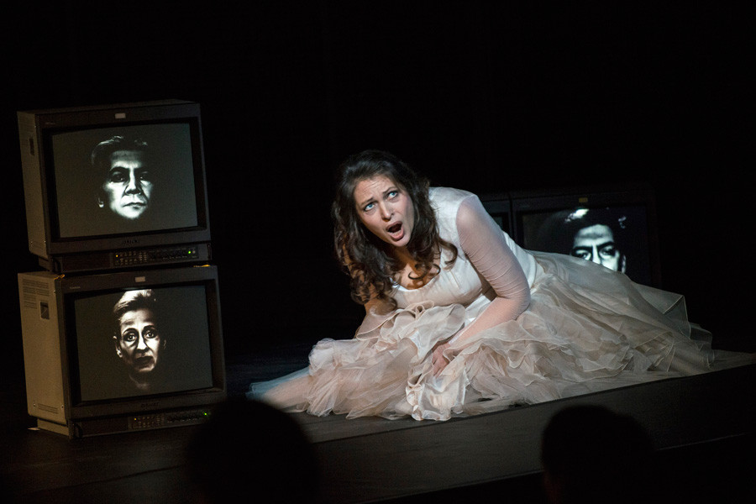
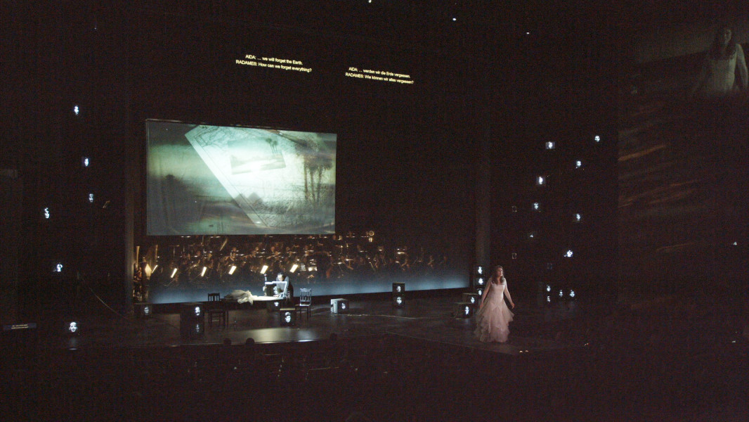



Slide 21





Slide 22





Slide 24
简介 Introduction
《阿依达》(Aida)是由朱塞佩·威尔第作曲的4幕歌剧。意大利文剧本由奇世蓝多尼(Antonio Ghislanzoni)编写，改编自马里埃特(Auguste Mariette)所写的故事。歌剧于1871年12月24日在埃及开罗的总督歌剧院首演。
对于该部歌剧的创作目的，坊间有很多误传。实际上《阿依达》并非为庆祝1869年通航的苏伊士运河，或开罗总督歌剧院的启用所作的。现在可确定的是该剧是由埃及总督伊斯梅尔爵士以150,000法郎邀请威尔第作曲，定于1871年1月上演，但因普法战争爆发而延迟上演。
在音乐史上，威尔第是一个独一无二的例子。一个世纪以来，他一直是歌剧舞台上最忠实的作曲家之一，也是最能轻而易举使剧场座无虚席的作曲家之一，《弄臣》、《游吟诗人》、《强盗》、《阿依达》、《奥赛罗》，每一部几乎都成为歌剧史上坐标式的作品。他被称为“民族英雄式”的音乐家，同时也是浪漫主义歌剧的杰出代表,习惯运用夸张的艺术手法宣泄炙热的感情，作品充满恢宏壮阔的史诗气质和英雄主义的雄浑气息，而《阿依达》更是其众多作品中辉煌的一笔。 阿依达讲述了一个三角恋爱的故事。Amneris是埃塞俄比亚国王Amonastro的女儿，她和她的奴隶阿依达同时爱上了一个名叫Radames的男子，但Radames更爱阿依达，而不是那个国王的女儿。第二场是在一个叫FTA的寺庙中，牧师在祈祷胜利，而女术师在跳一种宗教仪式的舞蹈，接下去的情节很简单，你只要去参阅节目单就行了，有二个大屏幕映出已译成英文的抒情韵文可供参阅一次难忘的经历。这样巨大而宏伟的演出在人的一生中只能遇到一次，阿依达是真正威尔第的作品，它曲调优美，包含了人类灵魂的强烈的思想感情。阿依达是一种优雅、一种美丽、一出戏剧，更是一次难忘的经历。
创作背景
开罗歌剧院(Cairo Opera House)是中东地区最主要的歌剧院之一，也是埃及重要的文化机构。以开罗歌剧院为核心，埃及政府组建了歌剧院芭蕾舞团、管弦乐团、合唱团、阿拉伯传统乐团、儿童合唱团、博物馆、画廊等，形成了埃及国家文化中心(The National Cultural Centre)。
开罗歌剧院的发展得到了埃及总统穆巴拉克及其夫人的关心和大力支持，成为了埃及与世界各国文化交流的重要窗口，吸引了众多国际知名艺术家共同合作，推出了一大批影响广泛的经典剧目。其中，最具代表性的就是开罗歌剧院版的威尔第歌剧《阿伊达》。
为庆祝苏伊士运河通航，作曲家威尔第应埃及总督之邀创作了埃及题材的歌剧《阿依达》。此剧于1871年12月4日在埃及首都开罗举行了隆重的世界首演。《阿伊达》以她曲折感人的剧情，大气优美的旋律，豪华壮观的场景，征服了广大观众，成为了大师威尔第的代表作品，更成为了世界歌剧院舞台上久演不衰的经典名剧。
在众多知名歌剧院推出的《阿依达》中，埃及开罗歌剧院的版本显然具有特殊的意义和价值。这不仅因为此版本的视觉设计具有原汁原味的埃及风格，令观众身临其境;更因为埃及艺术家对于自身文化的深刻读解，使得全剧的音乐表达在雄浑壮阔之外，呈现出一种独特的深沉和细腻。
剧目简介
故事发生在埃及法老王朝辖下的孟菲斯和底比斯。女神伊西丝命拉达梅斯统领军队征剿埃塞俄比亚人。拉达梅斯狂爱着女奴阿依达，他想通过战争的胜利有机会从皇帝那里得到她为妻。而法老王的女儿阿姆纳丽丝也深爱着拉达梅斯，
她对阿依达十分妒嫉。此时阿依达却闷闷不乐，因为她的爱人将与自己的父亲———埃塞俄比亚国王相遇在战场上，二者必有一方败亡，阿依达爱着她的情人，一面又默祝父王的胜利，内心十分痛苦。
几个星斯后，国王特地率领官员南下到底比斯城来迎接凯旋归来的拉达梅斯。可是公主对阿依达伪称拉达梅斯已经在战争中身亡。在古都底比斯大道上的凯旋广场上武士们列队凯旋。阿依达却在被虏的囚犯中发现了自己的父亲———埃塞俄比亚国王阿莫纳斯罗。而阿莫纳斯罗只穿普通的军服，并说国王已战死，才将埃及王及群臣蒙骗过去。国王并将公主赐予拉达梅斯为妻，并宣布他为皇储。
结婚前夕，公主与祭司长到伊昔斯祈殿祈祷，阿依达以为拉达梅斯也会去，就预备与他幽会，却碰上了父王阿莫纳斯罗，父亲强迫阿依达要尽力说服拉达梅斯与自己一道潜逃，并命令她将埃及军情一一告之。正当此时，拉达梅斯出现了，阿莫纳斯罗赶紧藏入丛林之中。拉达梅斯告诉阿依达他将再次去征讨埃塞俄比亚残军，得胜归来必请求国王允许与阿依达结婚。但阿依达反劝拉达梅斯与自己一同逃亡，拉达梅斯答允了她的要求，在讨论逃亡路线时却无意中泄露了埃及军的进攻线路。此时阿莫纳斯罗从林中跃出表明了自己的身份。谁知这一切早已被公主和祭司长听到，妒火中烧的公主狂怒地斥责拉达梅斯。在公主大发雷霆时，阿莫纳斯罗父女二人乘机逃走了，只剩下拉达梅斯静默无言，而拉达梅斯知道后果已无可挽回，便向祭司长自首。
倘若拉达梅斯愿意舍弃阿依达，公主就请求父亲饶他一命。拉达梅斯却拒不依从，最终法庭判决活埋拉达梅斯，以惩叛国之罪。
阿依达不忍拉达梅斯独受活埋之苦，事先偷进墓穴来陪伴她。阿依达在歌声中气绝倒在拉达梅斯怀中……
剧情解说
时间：埃及法老统治时期
地点：孟菲斯和底比斯
第一幕
第一场 埃及首都孟菲斯的王宫里。高级祭司拉姆菲斯正在与年轻的将领拉达梅斯交谈。此时，
埃及正受到埃塞俄比亚的入侵。拉姆菲斯已经请示过女神伊希斯应由谁来率领埃及军队反击入侵，并将向国王报告。拉达梅斯希望他自己能获此殊荣。他打算 在战争胜利后，娶他最近爱上的、被俘虏的埃塞俄比亚女子阿依达为妻。埃及国王的女儿阿姆尼丽斯也爱着拉达梅斯，但拉达梅斯对她却很冷漠。阿依达上场后，心 存疑虑的阿姆尼丽斯从她的眼神里看出了她也爱着拉达梅斯。
信使向国王以及众臣和祭司等报告，埃塞俄比亚国王阿莫纳斯罗已经率领军队侵入埃及领土，正向埃及中部名城底比斯挺进。埃及国王宣布女神伊希斯已选定 拉达梅斯担任统帅，率军出征。在场众人表示要血战到底，并随拉达梅斯前往神庙宣誓。留下来的阿依达固然希望拉达梅斯凯旋归来，但是她又害怕阿莫纳斯罗战败 被俘，因为阿莫纳斯罗正是她的父亲。
第二场 拉达梅斯在孟菲斯的火山神庙中祭神誓师。高级祭司拉姆菲斯祈求大神保卫埃及国土。

Slide 25
第二幕
第一场 埃及军队已经击溃了入侵者。阿姆尼丽斯在她的房间里满心欢喜，准备迎接凯旋归来的拉达梅斯及其军队。阿依达上场。阿姆尼丽斯用计试探阿依达心中深藏的秘密：她对拉达梅斯的爱。为了羞辱阿依达，她命令这个女奴跟着她去参加庆典。
第二场 在底比斯城下，凯旋庆典正在举行。国王在宝座上就座，阿姆尼丽斯站在一旁。民众在欢呼;祭司们在感谢神恩。拉达梅斯威风凛凛地率领队伍接受检阅。阿依达发 现她的父亲走在俘虏行列后面。他装扮成一个军官，并告诉埃及国王说，阿莫纳斯罗已经战死。拉达梅斯恳求国王释放所有俘虏。但是高级祭司欲成功地使国王同意 把阿依达和她的父亲留做人质。国王为了报答拉达梅斯，宣布把阿姆尼丽斯嫁给他，而且保证将来让他们夫妇治理埃及。
第三幕
当天晚上，阿姆尼丽斯和拉姆菲斯乘船来到月光下的伊希斯神庙。他们将在那里祈求女神保佑安奈丽丝和拉达梅斯的婚姻。阿依达应拉达梅斯之约也来到神庙里。她先同她的父亲阿莫纳斯罗秘密约见。阿莫纳斯罗已经知道阿依达和拉达梅斯之间的恋情。由于此时埃塞俄比亚人已经准备起来反抗埃及的压迫，他想威迫和说服阿依达去向拉达梅斯探听埃及军队的进军路线。阿依达起先不愿意，后来当她父亲怒斥她是埃及国王的奴隶时，出于对父亲和祖国的爱，她答应了。拉达梅斯上场。阿依达劝他跟她逃走，以免阿姆尼丽斯报复他们。拉达梅斯答应了。她又问拉达梅斯如何躲开埃及的军队，拉达梅斯不经意地说出哪一条道路无人驻防。躲在一旁的阿莫纳斯罗走了出来，并且暴露出他的身份。这使拉达梅斯非常惊讶。阿姆尼丽斯和拉姆菲斯等来到。拉达梅斯让阿莫纳斯罗和阿依达赶快逃走，自己向拉姆菲斯自首，听后他发落。
第四幕
第一场 阿莫纳斯罗在逃走的路上被杀;阿依达不知所踪。拉达梅斯被控叛国。阿姆尼丽斯在宫中让卫士把拉达梅斯带到她的身旁。她要求拉达梅斯答应从此永远不再跟阿依达见面，那么她就去请求国王免他一死。拉达梅斯拒绝了。他说没有阿依达，活着还不如死去。
拉姆菲斯和众祭司来到。他们审讯拉达梅斯，可是拉达梅斯知道为自己辩护是徒劳的，于是拒绝回答问题。拉姆菲斯等人草草地给拉达梅斯判了死罪。阿姆尼丽斯企图阻止也是白费，她只得怒骂祭司们是嗜血的饿虎。
第二场 在火山神庙中，拉达梅斯被关在地牢里。牢门已用石头封上。他在绝望中，忽然发现阿依达也在地牢中。原来她偷偷地潜入牢里，准备跟拉达梅斯一起赴死。在地牢 上层的庙里，男女祭司们唱歌和跳舞祭神。一对恋人拥抱着，灵魂慢慢飞上天国。悲痛欲绝的阿姆尼丽斯趴在封闭地牢的石头上，祝愿她热爱着的人安息。
历史意义 大师经典巨着
歌剧《阿依达》的诞生，本身就是历史上浓墨重彩的印记。苏伊士运河通航之际，埃及总督特别邀请著名作曲家威尔第，以此为题材进行创作，于是这部带有浓郁埃及特色的大型歌剧应运而生。这部歌剧拥有威尔第一贯大气、雍容的英雄主义风格。于1871年12月4日在埃及首都开罗举行了隆重的世界首演，一经诞生，即以它曲折感人的剧情，大气优美的旋律，豪华壮观的场景，征服了广大观众，成为了世界歌剧舞台上久演不衰的经典名剧。
悲剧爱情传说
《阿依达》讲述了法老统治时期古埃及的一个爱情悲剧故事：埃及军队统帅、青年将领拉达梅斯率军迎战埃塞俄比亚入侵军队。他的恋人阿依达原是埃塞俄比亚公主，在战争中被俘，沦为埃及公主安涅丽丝的奴隶。阿依达和她的女主人都爱着拉达梅斯。为迎击前来复仇的埃塞俄比亚国王，拉达梅斯在出征前请求法老将阿依达嫁给他，作为他获胜以后的奖赏。可法老却先将自己女儿安涅丽丝许配给他，但他只爱着阿依达。一边是恋人、一边是父亲，阿依达的心情十分矛盾和痛苦。拉达梅斯凯旋后，阿依达恳求他释放成为俘虏的父亲，和自己一起逃走。心怀嫉妒的安涅丽丝告发了他们的计划，事情败露后拉达梅斯被判卖国罪，并以封入金字塔中的方式处死。临刑前，得知消息的阿依达抢先一步进入金字塔，同心爱的人一起告别人世。
这部以悲剧收尾的“乱世儿女情”，又被称之为“埃及长恨歌”。所蕴含的感情强烈而直接，男女主人公的爱情直击人心。同时，爱情与战争、背叛、生命这些人类永恒的主题相结合，所带来的绝不仅仅是一曲爱的悲歌。
让我们逃出重重围墙，逃到那遥远的地方;那里有爱情，那里有幸福，这里只有不幸和悲伤。你看，阿依达，那辽阔的沙漠，愿作我们的新婚之床，那里的星月倍加明亮，一派清光，倾泻在我们头上。——选自《阿依达》
演绎纯粹埃及风情
在众多知名歌剧院推出的《阿依达》中，埃及开罗歌剧院的版本显然具有特殊的意义和价值。这不仅因为此版本的视觉设计具有原汁原味的埃及风格，令观众身临其境;更因为埃及艺术家对于自身文化的深刻读解，使得全剧的音乐表达在雄浑壮阔之外，呈现出一种独特的深沉和细腻。为准确体现上述艺术风格，开罗歌剧院此次将携200多人的强大演出班底到国家大剧院进行演出。埃及着名指挥纳达尔将指挥全部四场演出;阿依达、拉达梅斯等主要角色全部选用在国际上颇具声誉的埃及歌唱家;庞大的合唱队全部由开罗歌剧院的本土演员担任;舞蹈演员及乐队主要成员也将由埃及开罗歌剧院选派。开罗歌剧院版的经典歌剧《阿依达》将在国家大剧院舞台上最大限度展现华丽神秘的埃及风格和威尔第歌剧的永恒魅力。
传唱百年经典咏叹
作为威尔第的经典作品，《阿依达》的音乐同样也是值得关注的亮点。
其中最为著名的是第二幕第二场拉达梅斯凯旋归来时的音乐，后来被改编为管弦乐曲和管乐合奏曲，称为《大进行曲》或《阿依达进行曲》，经常单独演出，是进行曲中人们最为熟悉的作品之一。在这段音乐中，威尔第精妙的音乐构思充分展现：群众合唱、重唱及管弦乐队的音响强大而有力，军号吹出的凯旋进行曲庄严辉煌。音乐中最为着名的是那段由小号演奏的威武雄壮、高亢明亮的大进行曲，表现了凯旋而归的士兵英武洒脱的姿态。
歌剧中还有许多世界著名的唱段，如拉达梅斯的浪漫曲《圣洁的阿依达》、阿依达与安涅丽丝的二重唱《爱情与烦恼》等。其中《圣洁的阿依达》是一首十分着名的抒情曲咏叹调，表现了男主人公对战争的必胜信念和对爱的憧憬。而《光荣的埃及》是全剧最壮丽的一幕，此幕中出现了伟大的凯旋大合唱和大进行曲。并借鉴了法国大歌剧的芭蕾场面，来表现它的宏伟豪华。

Slide 26




Slide 28





Slide 29





Slide 30




Slide 32
简介 Introduction
《命运之力》 (La forza del destino)是由朱塞佩·威尔第(Giuseppe Verdi)作曲的4幕歌剧。意大利文剧本由皮亚威(Francesco Maria Piave)编写。歌剧剧本乃改编自里瓦斯(Rivas)公爵萨维德拉 (Angel de Saavedra)编写的西班牙戏剧《Don Alvaro o La Fuerza de Sino》(1835年)，而其中一幕是改编自弗里德里希·席勒的作品《Wallensteins Lager》。
歌剧于1862年11月10日在圣彼得堡Bolshoi Kamenny Theatre首演。歌剧几经修订后，于1863年在罗马演出(剧名为《Don Alvaro》)，不久后于马德里上演(戏剧原作者萨维德拉亦有出席欣赏)。1865年，歌剧于纽约及维也纳演出。1866年于布宜诺斯艾利斯及1867年于伦敦上演。
歌剧取材于西班牙的浪漫派诗人里瓦斯公爵德·萨阿维德拉的戏剧《唐·阿尔瓦罗》，剧情是：男主角阿尔瓦罗爱上了门第高贵的侯爵卡拉特拉瓦的女儿莱奥诺拉，但遭到侯爵的反对。他们相约私奔，又被侯爵发现。意外中，阿尔瓦罗打死了侯爵。为躲避侯爵之子唐卡洛的复仇，这对恋人只得出逃。仓惶中，二人走散。为了避开其兄的追踪，莱奥诺拉女扮男装。四处寻找爱人未遇后，她逃到一家修道院附近的山洞中隐居。阿尔瓦罗找不到莱奥诺拉，只得更名从戎。在战争中，阿尔瓦罗救了唐卡洛一命，但由于两人都换了名字，而又从未见过面，因此互相没有认出来。直到后来阿尔瓦罗负伤，唐卡洛从其书信中才发现这个救命恩人原来正是自己一直在寻找的仇人。阿尔瓦罗伤愈后，寻莱奥诺拉至修道院，唐卡洛追踪前来决斗。在决斗中，唐卡洛身负重伤，阿尔瓦罗找人救援，意外地在山洞中找到了莱奥诺拉。莱奥诺拉来到她哥哥身边，但是怀着愤恨的唐卡洛用尽最后的力气把她刺杀，兄妹俩双双倒卧在血泊中。最后，阿尔瓦罗在附近悬崖跳下自杀。
此歌剧的序曲颇为有名，是威尔第的代表作。它虽然被称为序曲，实际上更接近前奏曲的形式，其演奏一般也不是在启幕前，而经常是在第一幕的第一场之后。乐曲以铜管乐器类似号角齐鸣般的强奏做为开始，暗示出了命运不可逆违的力量。
剧情解说
序曲：e小调。《命运之力》是威尔第附有完美、充实序曲的歌剧之一，而且是其中最通俗的名曲，经常单独在音乐会上演奏。这首序曲几乎跳脱了从前的曲式，自由地驱使剧中的主题，暗示出整部戏剧的内容。
首先铜管乐器强烈吹奏出快板，显示出莱奥诺拉的命运之力。之后，木管插入吹奏小快板的柔和优美主题旋律，这是阿尔瓦罗与唐卡罗在第四幕的二重唱。接着乐队弦乐器转入行板，奏出第二幕莱奥诺拉的咏叹调“仁慈的圣母”的主题曲后，乐队速度变为急速板，使人联想到戏剧性的命运之力。在这一兴奋过去后，单簧管吹奏出华丽快板。这是取之于第二幕，莱奥诺拉与瓜尔迪亚诺二重唱的主题旋律。不久又以铜管为主，吹奏修道院庄严的音乐，最后以强有力又充溢悲剧性的乐调结束。
第一幕：赛维利亚的卡拉塔华侯爵家
西班牙侯爵卡拉塔华最疼爱的女儿莱奥诺拉，有一位名叫阿尔瓦罗的情人。她向父亲隐瞒着这件事，因为大家怀疑阿尔瓦罗是混血儿，父亲决不会同意他们的结合。所以她悲叹地唱着《何等的悲哀》，她计划今晚和情人私奔。夜深人静后，侯爵亲切地要女儿早点休息，但她却坠入悲伤的沉思中。侯爵以为女儿只是为了那个外国人而意乱情迷，要她信赖父亲的忠告后，就走回自己的房间。
侍女克拉正为莱奥诺拉的私奔做准备。但是当莱奥诺拉回忆起父亲充满亲情的话后又苦恼起来，唱出浪漫曲《将离开父家的我》。虽然她热爱着阿尔瓦罗，但如果抛弃这个家，势必将一辈子受到良心的谴责，于是热泪满眶地和老家告别。
这时传来马蹄声，阿尔瓦罗出现了。由于两人即将厮守，阿尔瓦罗催促她尽快离开。可是莱奥诺拉一想到必须抛下父亲，不禁悲伤起来，对于私奔一事反而犹豫起来。阿尔瓦罗说马已准备好，为了在教堂中举行婚礼，神父已经在等候。
不料莱奥诺拉却请求说，为了再见父亲一面，希望延到明天再出发。然而阿尔瓦罗却误解她的心已变冷，怀疑起她的爱。由于他的语气变得强硬，她就发誓不论天涯海角都要紧随不离，终于决心离开这个家。
两人随即一起唱出：“即使是命运也无法拆散我们”，就在走出家门时，听到侯爵走动的声音。紧接着侯爵挥舞着剑出现了，阿尔瓦罗也拔出手枪自卫。看到侯爵怒不可遏，阿尔瓦罗就为莱奥诺拉辩护，表示她纯洁得像天使，同时承认自己才是罪魁。此时的阿尔瓦罗深感愧疚，要求侯爵把责罚加在他一人身上，为了表示不抵抗，阿尔瓦罗把手枪扔到地上，没想到手枪却因此走火，射中侯爵。侯爵气愤地诅咒着女儿，随即便断了气，这对年轻人立刻逃离现场。幕落。
第二幕
第一景：村庄旅馆
村里的人吵吵闹闹地在用餐。卡拉塔华侯爵的长子唐卡罗乔装成学生模样，到处寻找妹妹莱奥诺拉和诱拐她的青年，这时刚好来到这个村庄。村人们欢迎他，在村长的邀请下走上餐桌。很凑巧的是，莱奥诺拉和阿尔瓦罗失散后，穿着男装逃到这里，当她发现哥哥在场时，快步躲进旅馆中。
唐卡罗走到一直不曾进屋用餐的驴夫特拉布科跟前，查问有关刚刚骑在他的驴子上前来的年轻人。这时在饮酒作乐的男人们面前，出现一名吉卜赛女人普雷齐奥西拉，她说如果谁想获得幸运，就参军前往意大利前线，这就是她唱出的快活的战争颂歌《鼓声隆隆》，大伙儿也跟着唱和，高喊着：“战争万岁!”
接着会算命的她，就替唐卡罗看手相，然后说“你不是学生”。这时外面有一队朝圣者走过去，村人立刻跪下来祈祷。走到屋外的莱奥诺拉也祷告希望不会被哥哥发现，在朝圣者和村人们的合唱上，她的歌声悠扬地流泄着。等朝圣者远去后，莱奥诺拉又悄悄回到屋里，村人又回到餐桌上。
唐卡罗看到刚走入旅馆的年轻人便觉得很可疑，于是又走到特拉布科跟前，追问他那个骑在他的驴子上的年轻人是不是女人，但驴夫却机警地不肯照实回答，伺机逃到马廐里。看到这情景的村长和普雷齐奥西拉不禁大笑出来，然后强迫唐卡罗说出他的来历。这时他就唱出叙事曲“我叫培烈达”，曲中把自己家中发生的悲剧说成是朋友身上所发生的。
他说：“朋友的妹妹和爱人和谋把父亲杀了，朋友为了报仇随后追去，却未能发现他们的踪迹。我替朋友到处寻找，也把这悲惨故事传扬出去，朋友已经航行到美国去找仇人。”人们听了深受感动，而普雷齐奥西拉文则凭直觉判断这是他本人的遭遇，于是她狂笑着，戏弄着唐卡罗。听完故事后，村人互道晚安，各自回家去了。

Slide 33
第二景 修道院
在月光引导下莱奥诺拉来到了山上的修道院中，原先她以为阿尔瓦罗已死，但从哥哥的话中得悉他还活着，便误以为他已经遗弃自己逃亡而痛不欲生。这时她在戏剧性咏叹调《仁慈的圣母》中，祈求圣母宽恕自己的罪孽，请求神不要把她遗弃。
这时从修道院中传来修士们的祷告合唱，她的精神才逐渐恢复。不久她便拉响修道院的钟，向走出来的修士梅利托内恳求让她拜见修道院长。当神父瓜尔迪亚诺出来时，她要求单独和他交谈，神父就命令梅利托内离开。修士嘀咕说“秘密只有圣者才能知道，我们只是傻子罢了”，然后不太情愿地离开。
只剩下两人时，莱奥诺拉才表明自己其实是妇女，并把自己的不幸遭遇全盘说出，表示决心把一生献给神，请求神父救她。神父听完莱奥诺拉叙述后，就亲切地引导她依靠十字架，心情逐渐平静后，她请求独自静静隐居在山洞里，度过向神祷告的岁月。
神父因考虑她很年轻，劝她进入修道院，但她强烈地拒绝，神父终于认清她有坚定的信仰，便答应她的请求，这就是二重唱《心情已平静》。神父跟她约好有关己的身份会代为保密，并把食物运送到山洞附近。
神父把梅利托内叫来，命令所有修士都集合到中央祭坛，催促莱奥诺拉换穿圣袍。她向神献上谢意，然后走到修道院里。这时修道院的大门开启，神父在全体修士面前，为换穿圣袍的莱奥诺拉祝福，同时命令任何人都不能走近山上的庵房。接着神父又宣称，如果有人想查探她的姓名和秘密，将受到诅咒，接着所有修士都发誓遵守命令。
最后神父吩咐莱奥诺拉说，如果发生重大事故一定要敲响钟声作为信号，并代向圣母祈求保佑，这就是终曲合唱《仁慈的圣母》。
第三幕
第一景：意大利战场
阿尔瓦罗和莱奥诺拉失散后，就化名从军以士官的身分在意大利战场上度日。他以为莱奥诺拉已死，哀叹自己尽管还活着，却极为不幸，回忆起莱奥诺拉俏丽的身姿，他哀伤地唱出浪漫曲《天使般的莱奥诺拉》。
这时，突然传来拼杀声和战友的呼救声，他马上跑过去，把一位战友救了过来。不料这个人却是冤家唐卡罗。唐卡罗坦率地告诉救命恩人说，他是头一次赌博，不料发生争执，差点送掉性命。由于两人都用假名，所以并未察觉对方的真实身分，紧接着两人就发誓友情永存不变。
战争开始，各处炮声隆隆，枪林弹雨。阿尔瓦罗受伤，被送到军医处。阿尔瓦罗做出最后请求，把一只小盒交给唐卡罗，拜托他在自己死后代为烧毁，两人唱出二重唱“最后的拜托”。唐卡罗发誓一定照做，阿尔瓦罗说这样他就可以安心死去。
阿尔瓦罗被送进帐棚后，唐卡罗想起刚才和军医交谈卡拉塔华勋章时，阿尔瓦罗显得很激动，突然觉得很可疑，尽管会受内心谴责，他还是偷偷打开小盒子。当他发现里面放的是妹妹的肖像时，唐卡罗便知道了阿尔瓦罗的真实身份：原来他就是妹妹的情人，也就是杀父的仇人，唐卡罗立誓要杀死阿尔瓦罗。这时，军医正好出来告诉他阿尔瓦罗得救了。唐卡罗听了很高兴，因为他终于可以报仇了，于是唱出咏叹调：“这里面有我的命运”，然后接到跑马歌“还是得救了”。
第三景：战场的野外营地。
黎明，巡逻兵来回走着在巡视营地。当坠入沉思的阿尔瓦罗登场后，唐卡罗紧随而来。他把一切都和盘托出后，要求和阿尔瓦罗决斗。阿尔瓦罗起初因友情的誓言被他破坏而发怒，但从唐卡罗口中得悉莱奥诺拉还活着就快乐起来。于是建议一起把她找出来，但唐卡罗却说：“妹妹也想杀你!”阿尔瓦罗绝望之余拔剑就决斗起来，但被巡逻兵制止，阿尔瓦罗感到命运实在可畏，他的心里惊恐无依，决心去修道院中祈求平安和救赎。
早晨一到，小贩就来到营地，士兵们又热闹地喧嚷起来。从西班牙来的普雷齐奥西拉开始为士兵和女人们算命，为新兵们打气。变成商人的特拉布科在士兵间收购又转卖装饰品。这时修士梅利托内也从西班牙来到，看到这快活的喧闹感到惊讶，开始说教，并谴责圣礼拜天变成像异教徒的节日。西班牙兵虽然袒护他，但意大利兵则想把他撵走。
不久，战鼓急擂，以人们哼唱的《拉塔普兰、普兰、普兰》为背景，普雷齐奥西拉唱出华丽的《拉塔普兰》之歌。
第四幕
第一景：修道院后院
五年的光阴过去了，来求赎罪的阿尔瓦罗已成为拉斐奥神父，他已经在神手里得到平安。
这时修士梅利托内在发放贫民的救济食物。贫民们争先恐后地想先领取，当梅利托内表现很吝啬时，拉斐奥神父就挖苦说： “你不是像天使般仁慈的吗?”修士听了勃然大怒，吼叫说：“我已经忍受这工作有八天了!”然后把这些说风凉话的人赶走，在吵吵闹闹中做完施拣工作。 出来散步的瓜尔迪亚诺神父，规劝梅利托内工作时最好和蔼一点，但他却讽刺说，受贫民们喜爱的拉斐奥神父，好像是和黑人所生的混血儿，要不然就是印地安人。
这时唐卡罗来到，要求和拉斐奥神父见面。化名为拉斐奥成为修士的阿尔瓦罗，因唐卡罗的出现而惊慌失措。唐卡罗说“我已经找了你五年”，然后交给他一把剑，逼迫他决斗，阿尔瓦罗说绝对不再执剑，即使接二连三受到侮辱也不再愤怒，只是平静地向神祷告。可是唐卡罗的巴掌还是把他激怒了，为了接受挑战，一起往深山跑去，这就是二重唱“阿尔瓦罗，想躲也徒劳”
第二景：岩石山洞前
莱奥诺拉在庵房中已隐修五年，此处与男修道院比邻相处，她祈求上帝唱着：《主啊，赐给我安宁吧!》。即使到这时候还是无法从思念阿尔瓦罗的痛苦中挣脱，她在祈祷中说希望因自己的死亡能带来和平。
这时她发觉有人走过来，于是赶紧走回山洞内的庵房中把门关紧。接着阿尔瓦罗手执血淋淋的剑出现，并猛敲庵门要求倾听濒死男人最后的告白。莱奥诺拉出来后，阿瓦罗目瞪口呆，半晌后告诉她，自己又把她的哥哥杀了。当莱奥诺拉惊慌地跑过去后，而这位哥哥却趁机将妹妹杀死。莱奥诺拉接受了命运的安排，死前，莱奥诺拉以微弱的声音对围过来的瓜尔迪亚诺神父和阿尔瓦罗说：“哥哥用我的血复仇了!”阿尔瓦罗痛苦地诅咒残酷的命运。神父制止他，催促他跪下来为她祷告。莱奥诺拉对阿尔瓦罗说《我先到天国》后便安静地断气了。最后是终曲的三重唱《不可诅咒》。

Slide 34
朱塞佩·威尔第 (Giuseppe Verdi) 自己将他于 1862 年首演的《命运的极限》归类为第一部由思想而非个人数字组成的“现代”歌剧。事实上，整个作品的驱动力来自两个对立的情感世界的极性，主要人物几乎痴迷地主宰着这个情感世界：一方面，据称对莱奥诺拉父亲的死感到内疚，这给她和她的情人阿尔瓦罗带来了压力. 另一方面，莱奥诺拉的弟弟卡罗对复仇的渴望驱使着他们跨越国界追捕他们。一场长达三个多小时的无条件追逐展开，带领三个主要角色穿越一个越来越不连贯的世界。在狂野的群众场景中，我们体验到一个不受约束的社会，只有生存才是最重要的，暴力已经取代了所有的道德。即使是利奥诺拉和阿尔瓦罗寻求保护的教会权威，也被证明是脆弱的，不如“命运之力”，即邪恶的能量。这使得《命运的力量》成为威尔第最令人不安的歌剧，在 21 世纪，新的内战和暴力行为一再强化了它的话题性。
Krieg und Religion sind die Pole, die das Leben der Menschen in Verdis LA FORZA DEL DESTINO bestimmen. In der Inszenierung von Frank Castorf wird dieser zentrale Grundgedanke des Stücks durch die Verortung im spanischen Bürgerkrieg und im Neapel des zweiten Weltkriegs sichtbar gemacht. Dazu nutzt die Produktion unter anderem Ausschnitte aus den Romanen „Die Haut“ und „Kaputt“ des Italieners Curzio Malaparte, der in diesen Werken in surrealistischer Zuspitzung die Gräuel des Kriegs, aber auch einen unzerstörbaren Glauben an das Leben schildert.
在威尔第的《命运的力量》中，战争和宗教是决定人们生活的两极。在弗兰克·卡斯托夫的作品中，该剧的这一中心基本思想通过将其定位于西班牙内战和二战期间的那不勒斯得以体现。为此，制作选用了意大利人库尔齐奥·马拉巴特的小说《死了》和《Kaputt》的节选，他在这些作品中以超现实主义的夸张描写了战争的恐怖，同时也表达了对生命坚不可摧的信念。
Im Rausch der Rache
Endlich! Frank Castorf nimmt sich Verdis düsterste Oper vor: LA FORZA DEL DESTINO. In der Opulenz der großen Gefühle steckt immer auch eine große Kraft, sagt er. Die Kraft der Erlösung ...
在复仇的狂潮中
最后！弗兰克·卡斯托夫演绎了威尔第最黑暗的歌剧：命运之角。他说，丰富的感情总是蕴藏着巨大的力量。救赎的力量……
当我现在在柏林德意志歌剧院上演 LA FORZA DEL DESTINO 时，它与我的第一部歌剧作品联系在一起。那也是威尔第，1998 年在巴塞尔剧院的奥泰罗。在 OTELLO 中，我们也有这种差异性，即引起爱与不信任的陌生人。这是一个黑人，在 FORZA 是混血儿阿尔瓦罗。这两种命运都反映了几个世纪以来对黑人和印第安人的压迫和暴力，无论是消灭他们还是奴役他们。
但这部威尔第歌剧的意义远不止于此。我发现矛盾可以并存而不被塑造成政治正确的信息。例如，在第三幕的大战争场景中，有希望德国人死的吉普赛人。在剧本中，这些原本是 1700 年左右哈布斯堡王朝的军队。但历史总是反映现在——无论是歌剧创作的时间、意大利即将获得独立的时间，还是 20 世纪和 21 世纪的现在世纪。
艺术歌剧的作品在这一点上也没有传达一个微不足道的信息，这个场景表达了人们内心深处战胜苦难和残缺的令人难以置信的生命力和对生命的热爱。这使得歌剧可能成为人类最后的避难所。歌剧需要的技艺和艺术性是防止被拉拢的保障。甚至歌声也传达了这种力量。一个唱歌的人已经在去天堂的路上了。主导三个主要角色的内疚感和复仇感的强烈程度也令人陶醉。感官得到了发展——例如男高音和男中音之间的关系，从爱情变成了一场生死攸关的激烈内战。但在天主教信仰中，
前段时间我执导了维克多雨果的悲惨世界，对我来说雨果的爱情故事非常接近威尔第。与德国不同，这不是虚无主义地逃回过去，而是离开的信号。即使在最黑暗的场景中，仍有神圣的火花。
威尔第的《命运之力》的特别之处在于日常生活闯入歌剧的高雅艺术。这是战争，战争，战争。在威尔第，西班牙军队与哈布斯堡王朝作战。这场战争被描述得很奇怪。在一个场景中，一位吉普赛人唱道：“战争是世界上最好的东西，我们为战争感到自豪！”对于威尔第来说，破坏也反映在歌剧创作的某种审美中。他消融了时间、行动和空间。1943 年，我和威尔第一起搬到了那不勒斯，来到了作家库齐奥·马拉巴特 (Curzio Malaparte) 的世界，他在小说《皮囊》中描述了美国人如何登陆西西里岛。墨索里尼是如何被推翻的。曾参与反法西斯抵抗运动的意大利人如何突然卖掉他们的兄弟、女儿和母亲。所多玛和蛾摩拉统治。解放也可以看起来像这样。马拉巴特写道，有时解放比失败更难忍受。
这种残忍让我感兴趣，这就是我寻找这些面料的原因。越来越激烈了 但我知道威尔第不想要有机的，而是完全不同的。音乐是如此美妙，但威尔第想要震撼人心。对我来说，这些战争属于一体——文学的、历史的、联想的。
今天我们仍然能感受到第一次世界大战的影响，当时法国人和英国人用一把尺子建立了叙利亚和伊拉克等国家。这就是为什么第二次世界大战也将反映在这个威尔第身上。
Die Macht der Masse
在许多歌剧中，合唱团扮演着核心角色，体现了人民的声音。威尔第意识到这种声音也可以具有威胁性特征
合唱团被赋予如此积极的作用在当时的意大利歌剧中是闻所未闻的：从本质上讲，浪漫主义歌剧是孤独受苦的女主人公的悲剧，战士和朝臣的合唱团大多袖手旁观。但现在一位作曲家出现了，他给了人们发声的机会——在威尔第接下来的歌剧中，大合唱成为热门歌曲。无论是《隆巴尔第》和《阿提拉》中的战争合唱团，还是《麦克白》中关于被毁坏的苏格兰家园的挽歌：威尔第都能表达群众的感受。并让他们有机会在舞台上表达自己的命运并将其掌握在自己手中。
没有任何地方能像《命运之角》中那样强烈而同时又如此详细地呈现这种幻灭，歌剧中最庞大的场景完全致力于描绘战争和苦难对人民的残酷对待。就好像威尔第想以同样的强度将战争的恐怖带到舞台上，观众可以在 1860 年代的报纸报道中读到同时发生的美国内战。事实上，人们在命运之角的出现比以往任何时候都多，而且再也不会出现在威尔第身上。

Slide 35
Etwas Göttliches und etwas Teuflisches steckt in jedem Menschen
In seinen 25 Jahren als Chef der Berliner Volksbühne wurde Frank Castorf zum stilprägendsten Regisseur seiner Generation. Nun inszeniert er an der Bismarckstraße „La forza del destino“. Jörg Königsdorf sprach mit ihm über die Faszination für diesen Stoff
每个人身上都有神圣和邪恶的东西
在担任柏林人民剧院主席 25 年的时间里，弗兰克·卡斯托夫成为了他那一代人中最具风格定义的导演。现在他正在 Bismarckstraße 导演“命运之力”。Jörg Königsdorf 向他讲述了他对这个主题的迷恋
#
Castorf 先生，在威尔第歌剧的标题中，“命运之力”脱颖而出 ——它不是像麦克白、阿依达或奥赛罗那样的名字，而是一个几乎是程式化的宣布。这种“命运之力”到底是什么？ 这是机会的成圣。在这方面，威尔第的这个称号几乎是一种信仰宣言：作为一个不可知论者，他不相信世界是可控的。命运主宰，我们无法影响它，也无法改变世界。在这部歌剧中，这种命运的力量从一开始就表现得淋漓尽致：有人说：“我不想杀人”，随即扔掉手枪，命中的子弹被命运直射进了侯爵的心脏。然后其他一切都按照一个对每个参与者都不可预测的计划进行。我喜欢这样，坚持每个人都包含一些神圣的东西和一些恶魔的东西违背了我们目前的信念，一切都可以计划，我们可以整合每个人并将他们变成我们民主精神中的好东西。和威尔第在一起，我倾向于相信命运的力量。
这种在善与恶之间挣扎的人——或者只是在感觉和教养之间——使得命运很容易通过平庸的巧合将人们的生活引向一个或另一个方向。 事实上，这里的一切都是模棱两可的。一方面，我们有道德、习俗和礼节的衬托，另一方面，人们内部有反抗它的力量。以女主角利奥诺拉为例：在歌剧的开头，我们体验到她与父亲的关系对她的影响有多大，父亲作为一种独裁领袖，让人想起佛朗哥、墨索里尼或希特勒。另一方面，她有一种生机勃勃的性幻想，凌驾于所有那些荣誉、童贞和种姓的观念之上。或者混血儿阿尔瓦罗，作为西班牙征服者和印加公主的儿子，他从出生就具有这种极性：他将自己视为太阳之子，并受到 将他祖先的印加帝国转变为一种新的王国。但与此同时，也需要利奥诺拉的爱，也需要超越战斗和暴力的和平生活。我们在《命运的力量》中体验到的是人性与意识形态之间持续不断的矛盾。
音乐在其中扮演什么角色？ 与瓦格纳一样，威尔第的音乐是对意义和感性的追寻。她代表着这种从内部驱动角色的活力主义原则。也可以说：他妈的是镇定的。音乐的情感表现使这首曲子一直延续到今天。因为音乐并不是要重现 18 世纪初战争的历史背景。这是关于我们之外比我们更大的东西。神圣中有一种悬置——或者随便你怎么称呼它——就像死亡一样。我不想对此具有讽刺意味，而是将这个存在主义问题转移到一个对我们来说不仅仅是历史的时代。
Curzio Malaparte 在他的小说 The Skin 中描述了 1943 年的那不勒斯。 在马拉巴特的描述中，我发现了与威尔第相同的关于人类矛盾心理的观点。他描述了盟军解放的那不勒斯，其中解放者成为解放者最黑暗的本能满足的追随者，这实际上应该带来自由和民主。这种变态的描绘方式模糊了极端现实主义和超现实主义之间的界限——马拉巴特和威尔第就是这种情况，但丁、巴塔耶和维克多雨果也是如此。这就是为什么在实施过程中，现场的真实保真度对我来说很重要：我们可以近距离看到身体是如何工作和出汗的，同时歌唱的梦想正在发生。

Slide 36




Slide 37
ZUM INHALT
Opern zu schreiben hieß für Verdi, sich zur Welt zu verhalten, sich einzumischen, die Stimme zu erheben und sich auf der Bühne zu politischen Fragen zu äußern. Kaum eine seiner Opern treibt jedoch die Frage, welchen Preis der Einzelne für politische Macht zu zahlen hat, derart auf die Spitze wie SIMON BOCCANEGRA: Der Korsar Simon Boccanegra hat mit seinen militärischen Erfolgen in seiner Heimatstadt Genua großes Ansehen errungen. Paolo, der Anführer der Volkspartei, will Simon zum Dogen wählen lassen und damit die Macht der Adelspartei brechen. Zugleich ist Simon jedoch mit der Tochter Fiescos, des Anführers der Adelspartei, liiert und hat mit ihr sogar eine Tochter. Der Vater verweigert den beiden die Heirat und schließt die Tochter in seinem Palast ein, wo sie wenig später verstirbt. Erst kurz vor seiner Wahl zum Dogen findet Simon dort seine tote Geliebte. Die gemeinsame Tochter Maria / Amelia bleibt jedoch verschwunden. Erst 25 Jahre später taucht sie wieder auf und gerät in den immer noch tobenden Machtkampf der Parteien. Es inszeniert der russische Regisseur Vasily Barkhatov, der zuletzt an der Staatsoper Hannover, an der litauischen Nationaloper und am Theater Basel gearbeitet hat und der mit NORMA im Mai 2020 im Theater an der Wien debütiert. An der Deutschen Oper Berlin gab er seinen Einstand im Herbst 2017 mit der Uraufführung von Aribert Reimanns L’INVISIBLE und kehrt nun mit SIMON BOCCANEGRA in das Haus an der Bismarckstraße zurück.
对于威尔第来说，写歌剧意味着与世界建立联系，参与其中，在政治问题上提高自己的声音并在舞台上表达自己。他的歌剧中几乎没有任何一部像 SIMON BOCCANEGRA 这样将个人必须为政治权力付出什么代价的问题推向极端：海盗 Simon Boccanegra 凭借其军事上的成功在他的家乡热那亚赢得了极大的尊重。Paolo, the leader of the People's Party, wants Simon to be elected Doge and thus break the power of the noble party. 然而与此同时，西蒙却与贵族党首领菲耶斯科的女儿发生关系，甚至还育有一女。父亲拒绝与两人结婚，并将女儿锁在他的宫殿里，不久她就死在了那里。Shortly before his election as Doge, Simon finds his dead lover there. 然而，他们的女儿玛丽亚/阿米莉亚却失踪了。25年后它再次出现，并被卷入了仍在进行的各方权力斗争中。 它由俄罗斯导演瓦西里·巴尔哈托夫 (Vasily Barkhatov) 执导，他最近曾在汉诺威国家歌剧院、立陶宛国家歌剧院和巴塞尔剧院工作，并将于 2020 年 5 月在维也纳河畔剧院与诺玛一起首次亮相。2017 年秋季，他在柏林德意志歌剧院首次亮相，首演了阿里伯特·赖曼 (Aribert Reimann) 的《隐形人》(L'INVISIBLE)，现在他将与西蒙·博卡内格拉 (SIMON BOCCANEGRA) 一起回到俾斯麦大街。
»SIMON BOCCANEGRA 是一部关于热那亚共和国城市阴谋的政治歌剧。但我关心的问题是：权力如何改变人？
我们展示了一个超越所有时代和地点的世界。在舞台上你可以看到一个政治家的住所。房子的官方和私人部分是分开的。但是无论是在一个地方还是在另一个地方，统治者都找不到家。
谁成为国家元首，谁就失去了私人生活。对于威尔第，他的理想也是如此。我对这个很感兴趣：你是如何成为一个不得不放弃一切的非人的？这部歌剧展示了三代政治家如何进入宫殿并全部失败。Simon Boccanegra 痴迷于寻找 20 多年前失踪的女儿。他真的很想要家人。但是权力不允许。
录像将向我们展示政治家的梦想。政治是一件肮脏的事情，对灵魂来说也是如此：一个人属于哪个方向并不重要——几年后，人们会再次将他们赶出家门。我很关心这场悲剧。«
瓦西里·巴尔哈托夫 (Vasily Barkhatov) 是戏剧和歌剧导演。他的职业生涯将他从莫斯科大剧院和马林斯基剧院带到了柏林德意志歌剧院，现在他正在那里上演朱塞佩·威尔第 (Giuseppe Verdi) 的 SIMON BOCCANEGRA
In den Mühlen der Macht
Die Verdi-Oper SIMON BOCCANEGRA erzählt von der moralischen Zerstörung eines politischen Talents. Warum gehen so viele Menschen zugrunde, sobald sie Verantwortung übernehmen und ins öffentliche Amt eintreten? Ein Gespräch mit Politikerin Christa Nickels
在权力的工厂里
威尔第的歌剧 SIMON BOCCANEGRA 讲述了政治天才的道德毁灭。为什么那么多人一负起责任，走上公职就灭亡了？与政治家克里斯塔·尼克尔斯的对话
Christa Nickels，为什么政治是永远肮脏的生意？ 因为在政治上，竞争是制度所固有的。一个人获得的每一个职位对于其他想在这个职位上工作的人来说都是过时的。很多人无法应对。此外，这往往不是关于最好的资格，而是关于与领导圈的主角尽可能接近和忠诚的问题。这是经常发生秘密协议和职位共享的地方，这破坏了民主投票程序并导致荒谬。
政治如何腐蚀人格？ 如果放弃看到政敌优点的能力，把自己的意见绝对化，就放弃“明目张胆”的斗争，转而搞阴谋诡计，设下圈套，诋毁对手，欺骗公众，阻碍透明化。当你美化职业政治，贬低无党派演员，停止将政治作为为民主社会服务的做法，而是将其视为大舞台上的权力政治剧场时。
权力究竟是什么？她的阴暗面是什么？ 权力就是有效性：有机会积极帮助塑造和决定社会共存的基础和条件。我们民主的支柱是“一切权力源于人民”的原则。如果政治行为者忘记这一原则并使权力的行使成为绝对的，那么权力的阴暗面就会反击。
Schmutzige Geschäfte
Was tut Macht den Politikern an? Regisseur Vasily Barkhatov untersucht die Dynamik von Erfolg und Scheitern
肮脏的交易
权力对政治家有什么作用？瓦西里·巴尔哈托夫 (Vasily Barkhatov) 导演探索成功与失败的动力

Slide 38
你有没有像他们所说的那样，与魔鬼做交易？ 我过去和现在都热衷于民主参与。当我在 1970 年代的派对上找不到他们时，我就去寻找他们并成为绿党的联合创始人。成为一个有效过程的一部分是令人筋疲力尽、劳动密集型、混乱的——但也令人兴奋、活跃、满足。当然，我们遇到了很多恶意和流口水的贬低。我没有遇到“魔鬼”。
从那时起政治发生了怎样的变化？ 学生、妇女、环境、和平与民主运动和绿党重振了我们的议会民主。几十年来一直被压制的话题被提上了议程：被遗忘的纳粹独裁统治的受害者、生态生计的破坏、物种的灭绝、对世界和平的巨大威胁、对南方国家的剥削、社会不平等、妇女的系统性劣势和排斥......
你们那一代的女性是如何改变政治的？ 我们站在好战的妇女、妇女参政者、《基本法》和妇女运动之母的肩膀上。1983 年取得了突破，绿党在联邦议院的代表几乎相等。事实上，议会团体的半数首次由女性组成，这意味着女性的经历和关切以前所未有的清晰度被列入议程。这个国家的各方都清楚：没有女人就没有国家。一个国家的妇女状况是衡量该国人民福祉的重要指标。
如果机构中有更多的女性，政治会减少腐败吗？ 我不相信“未受污染”这个词。人类行为总是在“破碎”的结构中运动，当然女性本身并不是更好的人。然而，他们占人口的一半。据此，如果他们没有在所有领域都有代表，贡献他们的经验并帮助塑造它，政治就不可能可信。所以是的：女性一半的塑造力是可信政治的基本标准。
克里斯塔·尼克尔斯 (Christa Nickels) 自 1979 年以来一直是北莱茵-威斯特法伦州绿党的创始成员，曾任联邦议院议员五届，担任两个专家委员会主席，曾任议会国务秘书和联邦政府毒品专员。她是一位抵制改革的天主教徒，也是一位热情的祖母、园丁和书呆子
这些令人难以置信的大量字母、单词、句子和思想！我什至无法在脑海中把握它。回头看，我明白我站在这个父母图书馆前就像站在埃及金字塔前一样。人怎么能创造出这样的奇迹呢？你什么时候写的？我凭直觉知道，即使我每天都读书，我这辈子也无法读完所有这些书。
对我来说，书籍是发现人和世界的伙伴。我从亚历山大·索科罗夫那里借用了这个想法，他是俄罗斯最著名的电影导演和政治活动家之一。他曾经告诉我，他所有的灵感都来自书本。这与我在学院的教授所建议的完全相反，他们总是说所有的灵感都来自经验。但我不必亲身体验一切，书本包含了人性的浓缩体验。我没有最喜欢的书，甚至没有最喜欢的作家。每时每刻都给我看正确的书。尽管如此，还是有连续性：我可能最常阅读 Venedikt Erofeev 的 »Moscow – Petushki«，这是荒诞的后现代俄罗斯文学的典范。我们跟随第一人称叙述者踏上从莫斯科到佩图什基小镇的火车之旅，从一个车站到另一个车站越来越醉。一件美丽、神奇、沉重的作品。
在俄罗斯以外寻找俄罗斯图书馆并不容易。有时我会在古董店看到俄罗斯书籍。我目前正在法兰克福进行制作，俄罗斯图书馆是大使馆的一部分——我不想靠近那里。我反对任何形式的战争，尤其反对俄罗斯对乌克兰的侵略战争。我很难谈论它，因为与这场战争给两国造成的苦难相比，我所能说的一切听起来都很可悲。每当我试图客观地思考它时，我的思绪就会让我失望。就像电脑出现系统故障一样，无法想象破坏的程度。我因这些想法引发的恐惧而冻结在里面。就像弗里德里希尼采：
我对 Giuseppe Verdi 的 SIMON BOCCANEGRA 的创作也是关于深渊的。这是一部非常政治化的歌剧，它讲述了权力结构如何侵蚀人们。我想展示一方面是幸福和家庭，另一方面是政治生涯是如何相互排斥的。你必须做出决定，你不能同时做这两件事。一方总是受苦，而 99% 的时间，受苦的是家人。你会失去他们——身体上或精神上。
一开始，我们使用威尔第第一版剧本的序曲，展示了贵族菲耶斯科与他的妻子和女儿搬进总督府，有点像白宫。我们看到他失去了妻子和女儿。然后我们关注 Doge Simon Boccanegra，他已经失去了身边的每一个人，并且从未组建过家庭。最后，我们看到贵族加布里埃莱·阿多诺 (Gabriele Adorno) 和他的妻子阿米莉亚 (Amelia) 满怀希望地搬进了总督府——我们可以猜测故事将如何结束。
有时我想知道为什么我们仍然做戏剧。与发生在乌克兰的这场灾难相比，这太幼稚了。我做的一切都和战前一模一样，站在排练室里，下达指令。每天我都在想：我到底在这里做什么？为了什么？也许我只是想取得平衡。回想一下，这里不仅有俄罗斯的导弹和坦克，还有美丽的俄罗斯文学、音乐和戏剧的世界。我不想因为是俄罗斯人而感到羞耻。
Vasily Barkhatov – Mein Seelenort: Russische Literatur
Vasily Barkhatovs Zuhause ist die russische Literatur. Als Kind war sie ihm Tor zur Welt, heute ist sie Quell der Inspiration. In Berlin inszeniert der junge Regiestar nun die Verdi-Oper SIMON BOCCANEGRA
Vasily Barkhatov - 我的灵魂之地：俄罗斯文学
瓦西里·巴尔哈托夫的故乡是俄罗斯文学。小时候，她是他通往世界的大门，如今，她是灵感的源泉。这位年轻的明星导演现在正在柏林上演威尔第歌剧《西蒙·博卡内格拉》
我没有灵魂的地方。我也没有家，我从来没有和一块土地有过联系。也许我害怕定义这样一个地方，因为我害怕有一个阿喀琉斯之踵，一个让我脆弱的点。
我已经十年没有在俄罗斯生活了。尽管如此，我始终拥有祖国，因为我的俄罗斯一直是俄罗斯文学。我从小就爱书。我真的对纸上瘾了。我的父亲是一名记者和作家，我们在莫斯科的公寓里有一个巨大的图书馆。我在整面墙的百科全书和普希金、契诃夫、果戈理、席勒的完整版本前玩耍。这些封面有金色、银色，五颜六色，书脊上有浮雕西里尔文字。对我来说，这座图书馆既是正统的祭坛，也是宝库。

Slide 39
Simon Boccanegra ，PROLOGUE
为了获得对贵族贵族党的控制权，平民党的领导人Paolo和Pietro聚集在广场，并共谋支持Simon Boccanegra为热那亚的总督（首席裁判官）。
前海盗博卡内格拉同意竞选该职位，希望能让他拯救和娶玛丽亚。 由于玛丽亚非法生下博卡内格拉的孩子，她被她的父亲菲斯科监禁。 当保罗和彼得罗赢得博卡内格拉的支持时，菲斯科哀悼他的女儿玛丽亚去世。 博卡内格拉请求Fiesco原谅。 Fiesco，保持Maria的死亡秘密，承诺Boccanegra宽大换取他的孙子。 Boccanegra解释说，他的女儿最近消失了，Fiesco冲走了。 在Boccanegra后面，一群聚集的人群开始为他欢呼，因为他们选他为新的总督。 博卡内格拉不能注意他们，进入菲斯科的宫殿，才发现玛丽亚的死气沉沉的身体。
ACT 1
二十五年过去了，仍然是热那亚总督的博卡内格拉已经流放了包括菲斯科在内的许多对手。
Fiesco现在住在​​城市外的一个宫殿内，名字叫Andrea Grimaldi，并且参与了一个将Boccanegra撤职的阴谋。 格里马尔迪是阿米莉亚格里马尔迪的守护者。 （格里马尔迪伯爵有一个女婴在一个女修道院去世，就在同一天，另一名女婴被发现，被遗弃。
伯爵把这个被遗弃的孩子当作自己的孩子，并命名为她的阿米莉娅。）由于伯爵的所有男孩都被流放，所以他可以传递家人财富的唯一办法就是他有女儿。 然而，Fiesco和Boccanegra都没有意识到Amelia分别是他们的孙女和女儿。
一位年轻女子阿米莉亚正在等待她的情人加布里埃尔阿多诺，这位曾与菲斯科密谋的贵族。 当他到达花园时，阿米莉亚警告说他会对总督进行阴谋的危险。 虽然他开始谈论政治问题，但阿米莉亚能够将谈话改变为爱情。 她告诉他，总督安排她与保罗结婚。 Gabriele决定在总督将她嫁出去之前获得Amelia的监护人的祝福。 当总督抵达的信号被听到时，加布里埃勒冲向“安德烈亚”祝福。 “安德烈”透露阿米莉亚已被采纳，但加布里埃尔并不介意，“安德烈亚”表达了他的祝福。 在任何仪式发生之前，博卡内格拉都会到达。 为了与Paolo结婚，Boccanegra允许Amelia的兄弟从流亡归来。 他的慷慨让她印象深刻，她讲述了她过去的故事，并宣布她对加布里埃尔的热爱。
博卡内格拉提醒自己失去的女儿，伸进他的口袋里，露出一个带有妻子照片的小盒子。 阿米莉亚注意到一些关于盒子的事情，并且找回了她自己的一个。 当他们看到两个相同的锁具时，他们都不相信自己的眼睛。 在那一刻，他们意识到他们是父女重逢，并且快乐地被克服。 博卡内格拉取消了安排的婚姻，这激怒了保罗。 保罗转向彼得罗，开始制定一项计划，以绑架阿米莉亚。
ACT 2
Paolo和Pietro在Boccanegra的卧室内相遇。 Paolo指示彼得罗从监狱中释放了早些时候被捕的Gabriele和Fiesco。 当彼得罗带着他们回来时，保罗试图争取菲斯科的帮助来谋杀博卡内格拉。 当菲斯科拒绝时，保罗告诉加布里埃尔，阿米莉亚是总督的情妇。
加布里埃尔的心被嫉妒消耗殆尽。 Paolo，在与Pietro和Fiesco离开之前，毒化了Boccanegra的一杯水。 过了一会儿，阿米莉亚走进房间，迎接加布里埃尔的愤怒。 在她可以解释之前，听到博卡内格拉走下大厅，加布里埃尔迅速隐藏起来。 博卡内格拉与阿米莉亚谈话，并乞求他宽恕加布里埃尔。 她深爱他，会为他而死。 博卡内格拉对女儿非常热爱，同意向加布里埃勒表示怜悯。 他从他的水杯中喝了一杯酒，磕磕绊绊地睡在床上，在那里睡着了。 加布里埃勒躲藏起来，没有听到刚才发生的谈话，并用刀子向博卡内格拉挥手。 阿米莉亚很快就阻止了他。 她解释说，她只爱他，但保持与公爵的关系是一个秘密。 阿米莉亚害怕加布里埃尔对于知道她是总督女儿的反应，因为总督杀死了加布里埃勒家族中的大部分人。 博卡内拉醒来时，他透露他是阿米莉亚的父亲。 加布里埃尔立刻感到遗憾，并乞求宽恕。 他发誓效忠总督，并将为他而战。 总督对他的忠诚印象深刻，他授予加布里埃尔允许加布里埃尔嫁给阿米莉亚。 外面，一群暴徒聚集在一起推翻博卡内格拉。
ACT 3
“安德里亚”在起义期间被捕后，又一次摆脱监狱。 当热那亚庆祝总督的胜利时，保罗在途中经过“安德烈”去执行。
保罗承认会对总督中毒。 Fiesco被带到重病患者Boccanegra。 “安德烈”揭示了他的真实身份，博卡内格拉微笑着告诉他他认出了他。 博卡内拉告诉Fiesco，阿米莉亚是他失散多年的女儿。 Fiesco充满悔恨，告诉Boccanegra Paolo已经中毒了他，并开始流泪。 阿梅莉亚和加布里埃尔依法合法结婚，并且很高兴看到两人和好。 博卡内拉要求菲斯科祝福，并且在他去世后任命加布里埃尔为新总督。 博卡内格拉最后几次呼吸时，他转向他的女儿和女婿并祝福他们。 当他去世时，Fiesco向庆祝的人群出去传授博卡内格拉逝世的消息，然后任命新的总督。

Slide 40



Slide 41







Slide 42







Slide 43







Slide 44






Slide 45







Slide 46




Slide 47



Slide 49



Slide 50





Slide 51




Slide 52





Slide 53




Slide 54
Auf einem Fest, zu dem Violetta Valery, luxuriös ausgehalten von Baron Douphol, nach scheinbarer Genesung von einer schweren Krankheit eingeladen hat, begegnet sie Alfredo Germont und einer Liebe, für die es in ihrer Welt keinen Platz gibt. Sie kehrt ihrem alten Leben den Rücken und zieht mit Alfredo aufs Land. Als Alfredos Vater von ihr verlangt, auf den Sohn zu verzichten, um die Hochzeit der jüngeren Schwester nicht durch ihren schlechten Ruf zu gefährden, gibt sie verzweifelt nach und schreibt Alfredo einen Abschiedsbrief. Auf einem Ball ihrer Freundin Flora kommt es zu einem Skandal: Violetta will Alfredo glauben lassen, dass sie den Baron Douphol liebt. In seiner Eifersucht schleudert ihr Alfredo das beim Spiel gewonnene Geld vor die Füße, als „Lohn für ihre Liebesdienste“. Einen Monat später, als in Paris der Karneval tobt, liegt Violetta im Sterben. Alfredo kommt zurück – sein Vater hat ihm die Wahrheit über Violettas Trennungsgrund gesagt. Violetta verzeiht, gibt Alfredo frei und stirbt. Stoffvorlage für Verdis einzige Oper, die in der bürgerlichen Lebenswelt von Paris um 1847 spielt, war der viel beachtete Roman La dame aux camélias von Alexandre Dumas dem Jüngeren, der das Schicksal der am 3. Februar 1847 im Alter von 23 Jahren an Tuberkulose verstorbenen Edelkurtisane Marie Duplessis zum Thema einer kritischen Studie über die Pariser Halbwelt gemacht hat. Während in Dumas´ Schauspiel die Hauptfiguren in einem dichten Beziehungsgeflecht agieren, verzichteten Verdi und sein Librettist Francesco Maria Piave auf alles, was nicht unmittelbar mit dem Konflikt zwischen Violetta, Alfredo und dem Vater Giorgio Germont zu tun hat. Das ganz auf innere Bewegungen verlagerte Drama konzentriert sich auf die drei Stadien, die Violetta Valery durchlebt: Liebe, Verzicht und Tod. Götz Friedrich hat der Tragödie die Atmosphäre eines Requiems verliehen, indem er die Leidensgeschichte der Violetta als Rückblende erzählt. Schon während des Vorspiels sieht man Violetta auf der kargen Bühne, die einem monumentalen Grabmal gleicht, auf ihrem weißen Sterbebett liegen. Zu Beginn ihres Festes erhebt sie sich vom Bett, das flugs in eine Salonliege umfunktioniert wird, stülpt sich ein Ballkleid über – und durch die plötzlich aufbrechenden Türen tänzelt die vergnügungssüchtige Pariser Halbwelt herein. Erzählt wird die Geschichte ganz ohne Sentimentalität, ohne jeden Anflug von trivialer Direktheit. Konsequent wird das innere Bild des Dramas aufgerollt und die Untergangs- und Todesstimmung des Werkes zum Tragen gebracht.
维奥莱塔·瓦莱里 (Violetta Valery) 大病痊愈后，在杜福尔男爵的大力支持下，邀请她参加了一场派对，她遇到了阿尔弗雷多·热尔蒙 (Alfredo Germont)，并遇到了一段在她的世界中没有立足之地的爱情。她背弃了过去的生活，和阿尔弗雷多一起搬到了乡下。当阿尔弗雷多的父亲要求她放弃儿子以免她的坏名声危及妹妹的婚姻时，她绝望地屈服并给阿尔弗雷多写了一封告别信。一场丑闻在她的朋友弗洛拉举办的舞会上爆发：维奥莱塔想让阿尔弗雷多相信她爱杜普霍尔男爵。出于嫉妒，阿尔弗雷多把他在比赛中赢得的钱扔在她脚下，作为“对她的爱的回报”。一个月后，当狂欢节在巴黎肆虐时，维奥莱塔快死了。阿尔弗雷多回来了——他的父亲告诉了他维奥莱塔分手原因的真相。Violetta 原谅了 Alfredo，然后死了。 威尔第唯一一部以 1847 年巴黎资产阶级世界为背景的歌剧，其主题是小仲马广受赞誉的小说《山茶花夫人》，讲述了 2 月 3 日死于肺结核的贵族妓女的命运, 1847 年，23 岁的玛丽·杜普莱西 (Marie Duplessis) 成为了对巴黎半个世界进行批判性研究的主题。虽然大仲马戏剧中的主要人物在密集的关系网络中扮演角色，但威尔第和他的编剧弗朗西斯科玛丽亚皮亚韦放弃了与维奥莱塔、阿尔弗雷多和父亲乔治热尔蒙之间的冲突没有直接关系的一切。这部完全关注内心活动的戏剧集中表现了维奥莱塔·瓦莱里经历的三个阶段：爱、放弃和死亡。 格茨·弗里德里希 (Götz Friedrich) 以倒叙的方式讲述维奥莱塔 (Violetta) 受苦的故事，为悲剧增添了安魂曲的气氛。在前奏中，可以看到维奥莱塔躺在稀疏的舞台上她白色的临终床上，就像一座巨大的坟墓。在派对开始时，她从床上起身，床很快变成了躺椅，穿上舞会礼服——爱玩的巴黎半个世界从突然打开的门里跳了进来。这个故事讲得完全没有感情用事，没有任何琐碎的直接暗示。戏剧的内在画面由此展开，作品中的厄运和死亡情绪也得到了体现。

Slide 55




Slide 56




Slide 57





Slide 58




Slide 59


Slide 60





Slide 61





Slide 62


